Slide 1

Overview Internship
สมาชิก
นาย วชิระ ขวัญใจ B5716173
นาย นฤปนาท เสียงสนั่น B5801756
อาจารย์ที่ปรึกษา
ชาญวิทย์ แก้วกสิ
ผู้ดูแลระหว่างสหกิจศึกษา
สุริยะ ศรีพลัง

Slide 2
งานที่ได้รับมอบหมาย
งานประจำ
Helpdesk, Network
โปรเจค
Hospital Information System On Website

Slide 3
งานประจำ

Slide 4
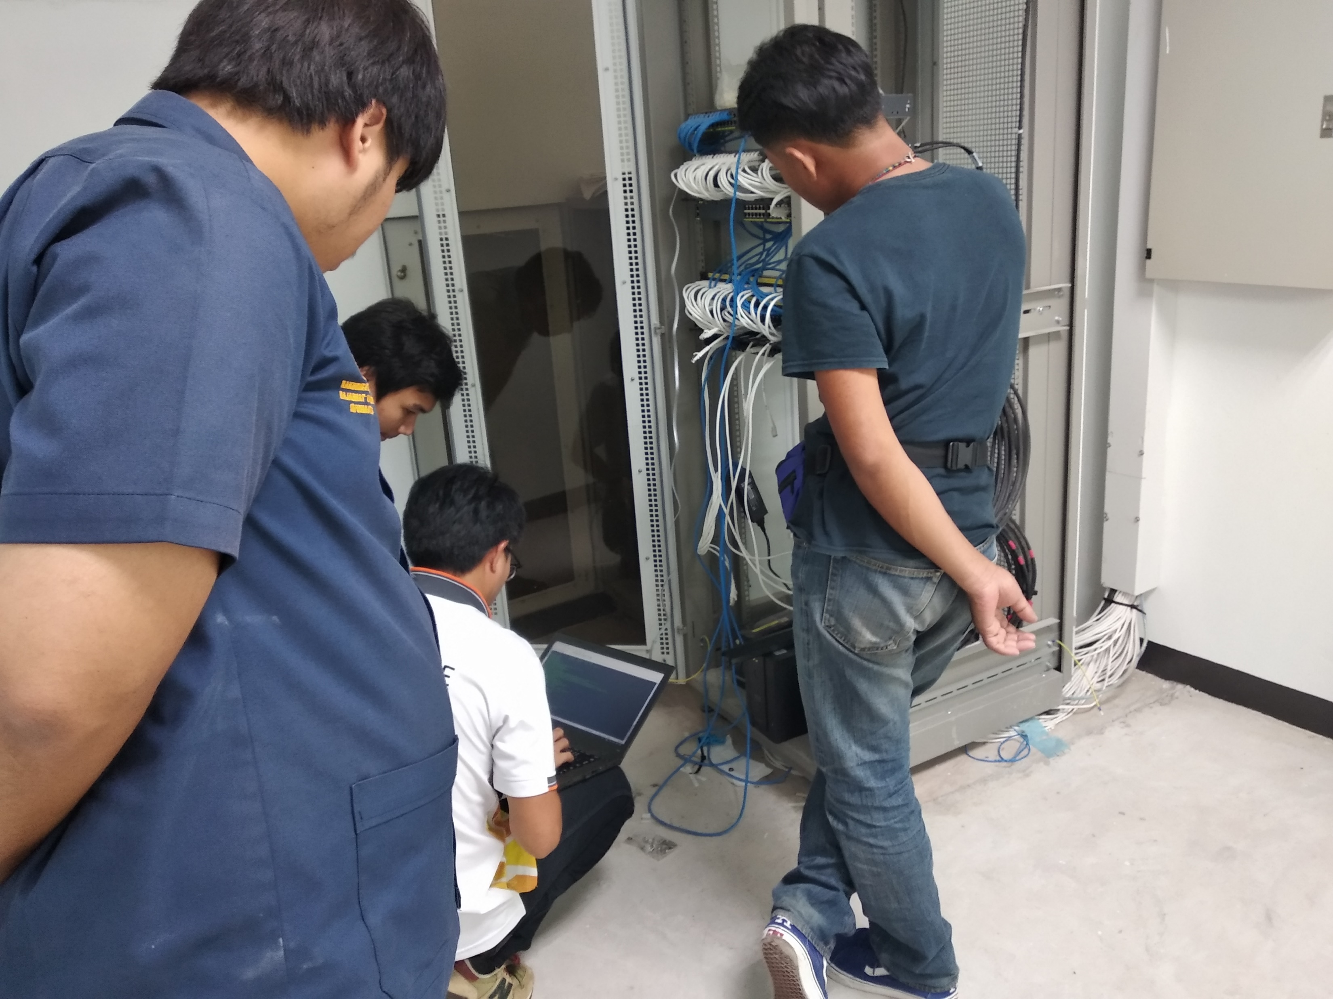
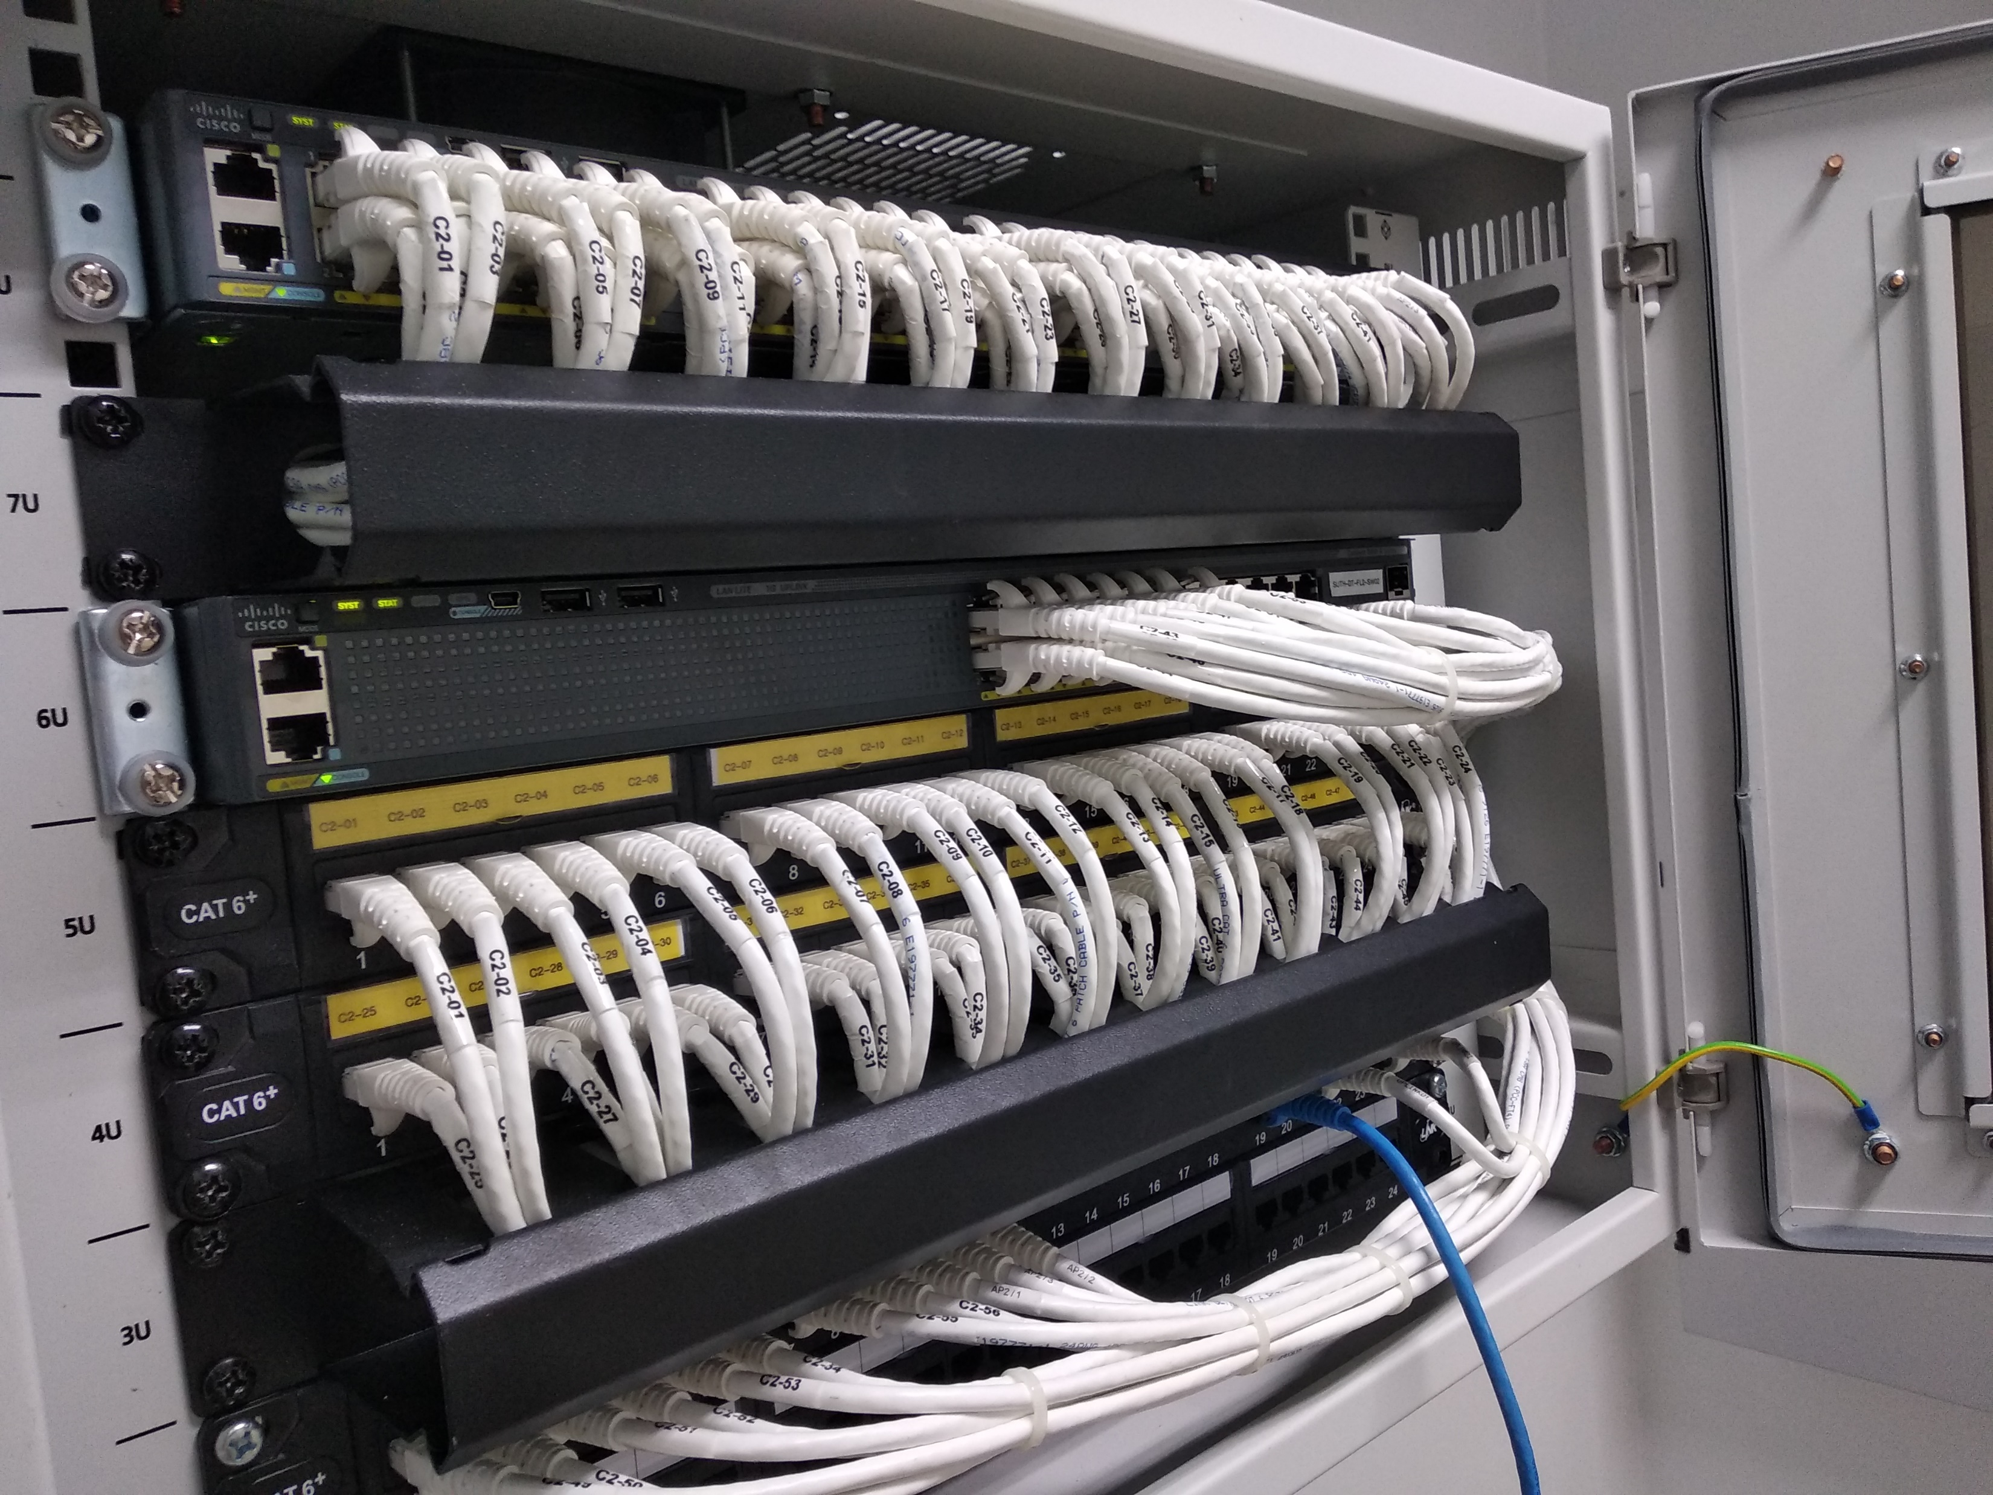
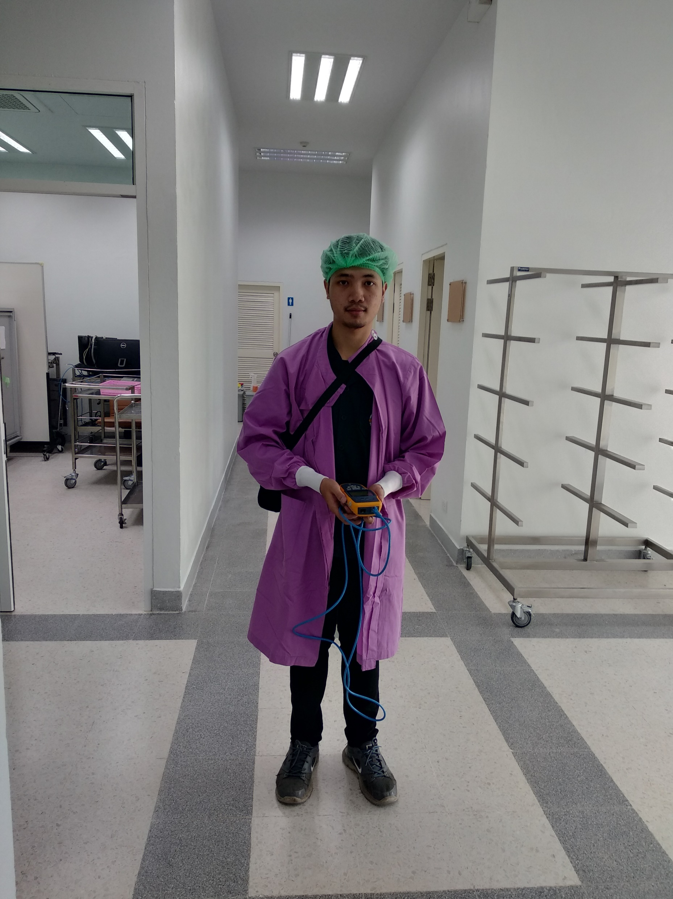
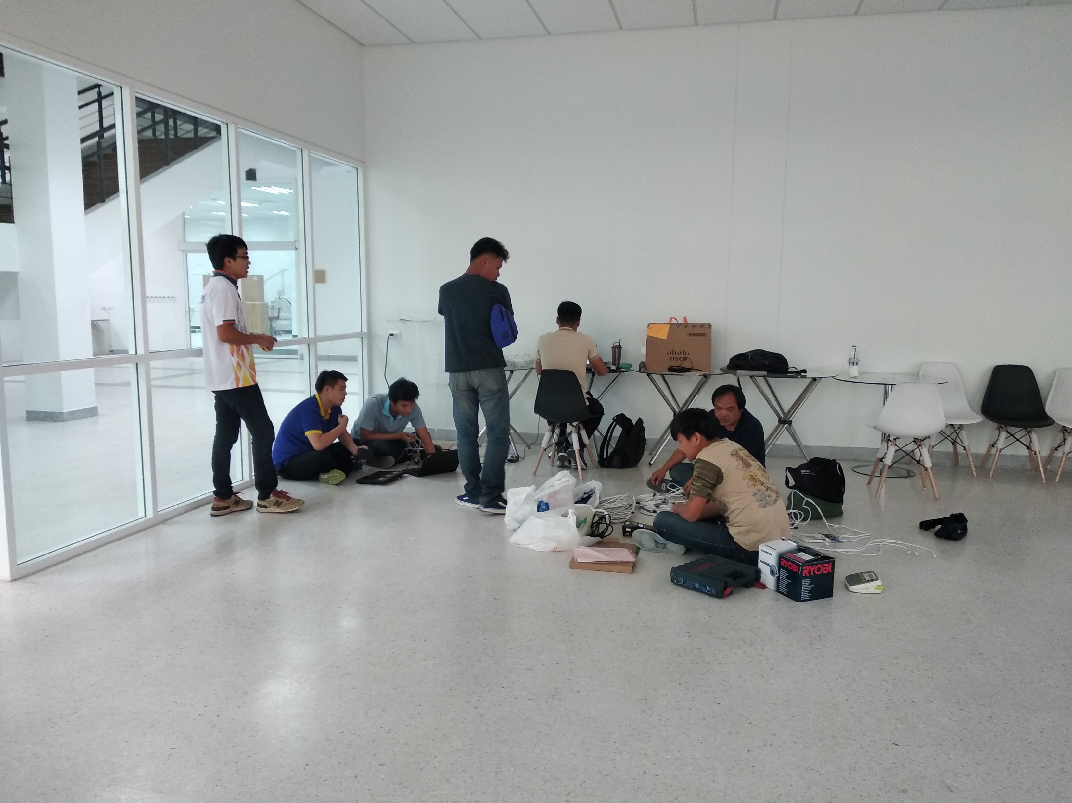
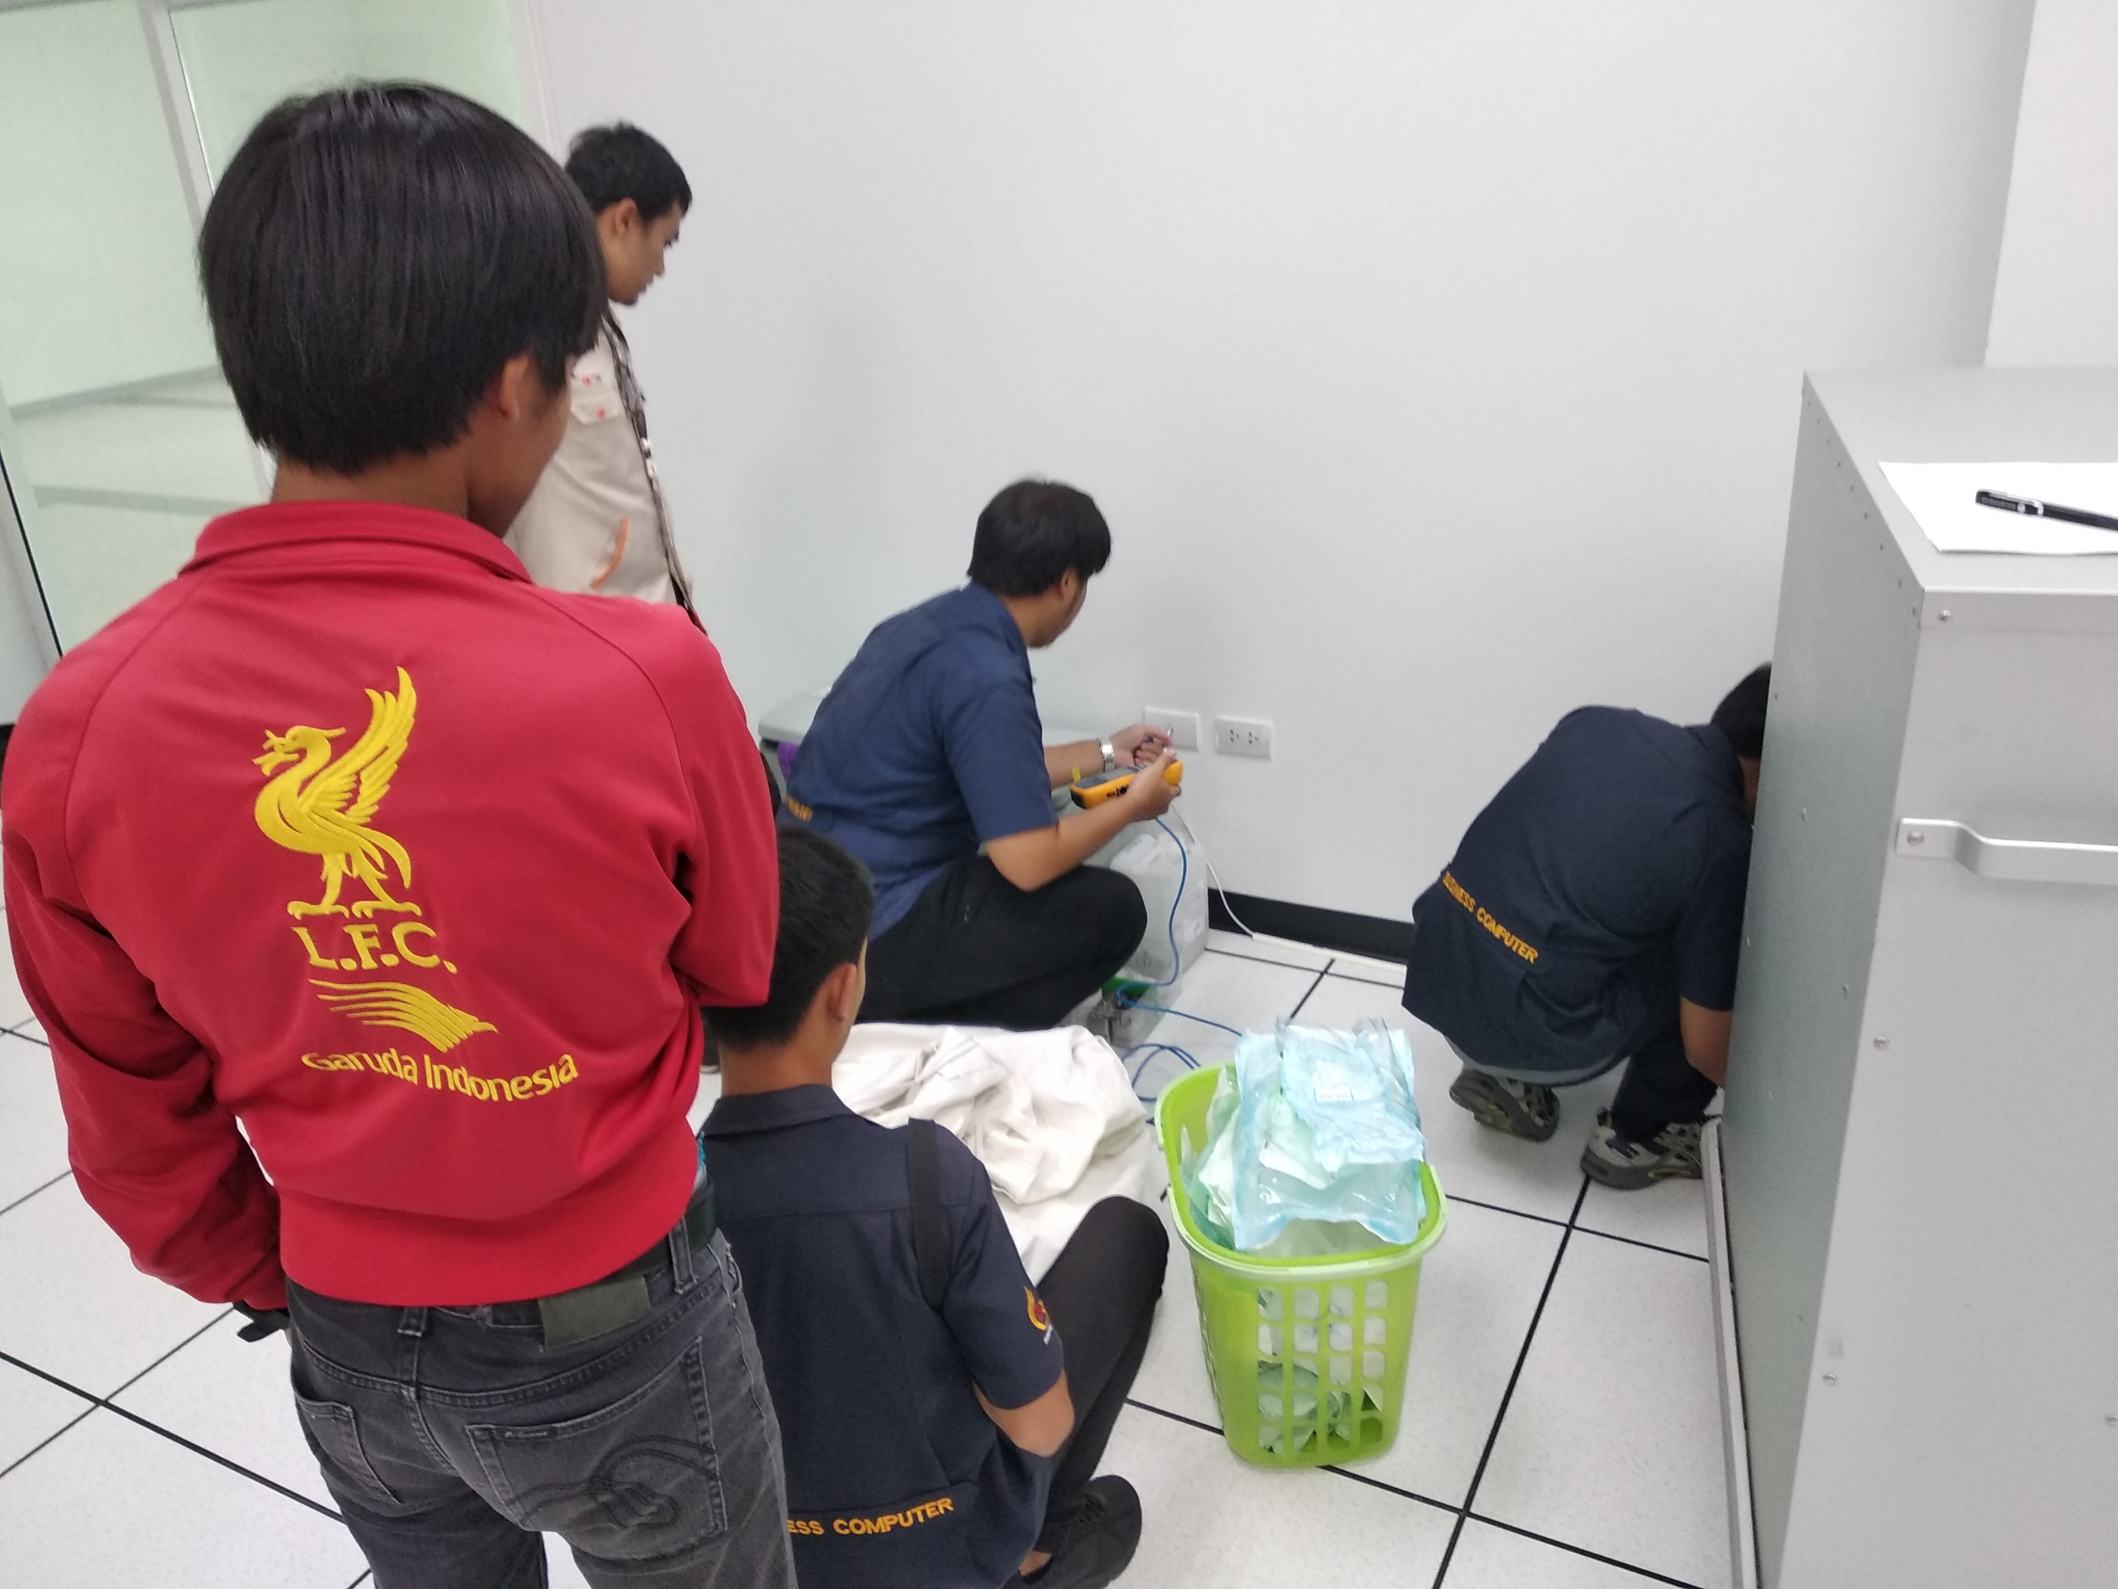
Helpdesk - Network

Slide 5
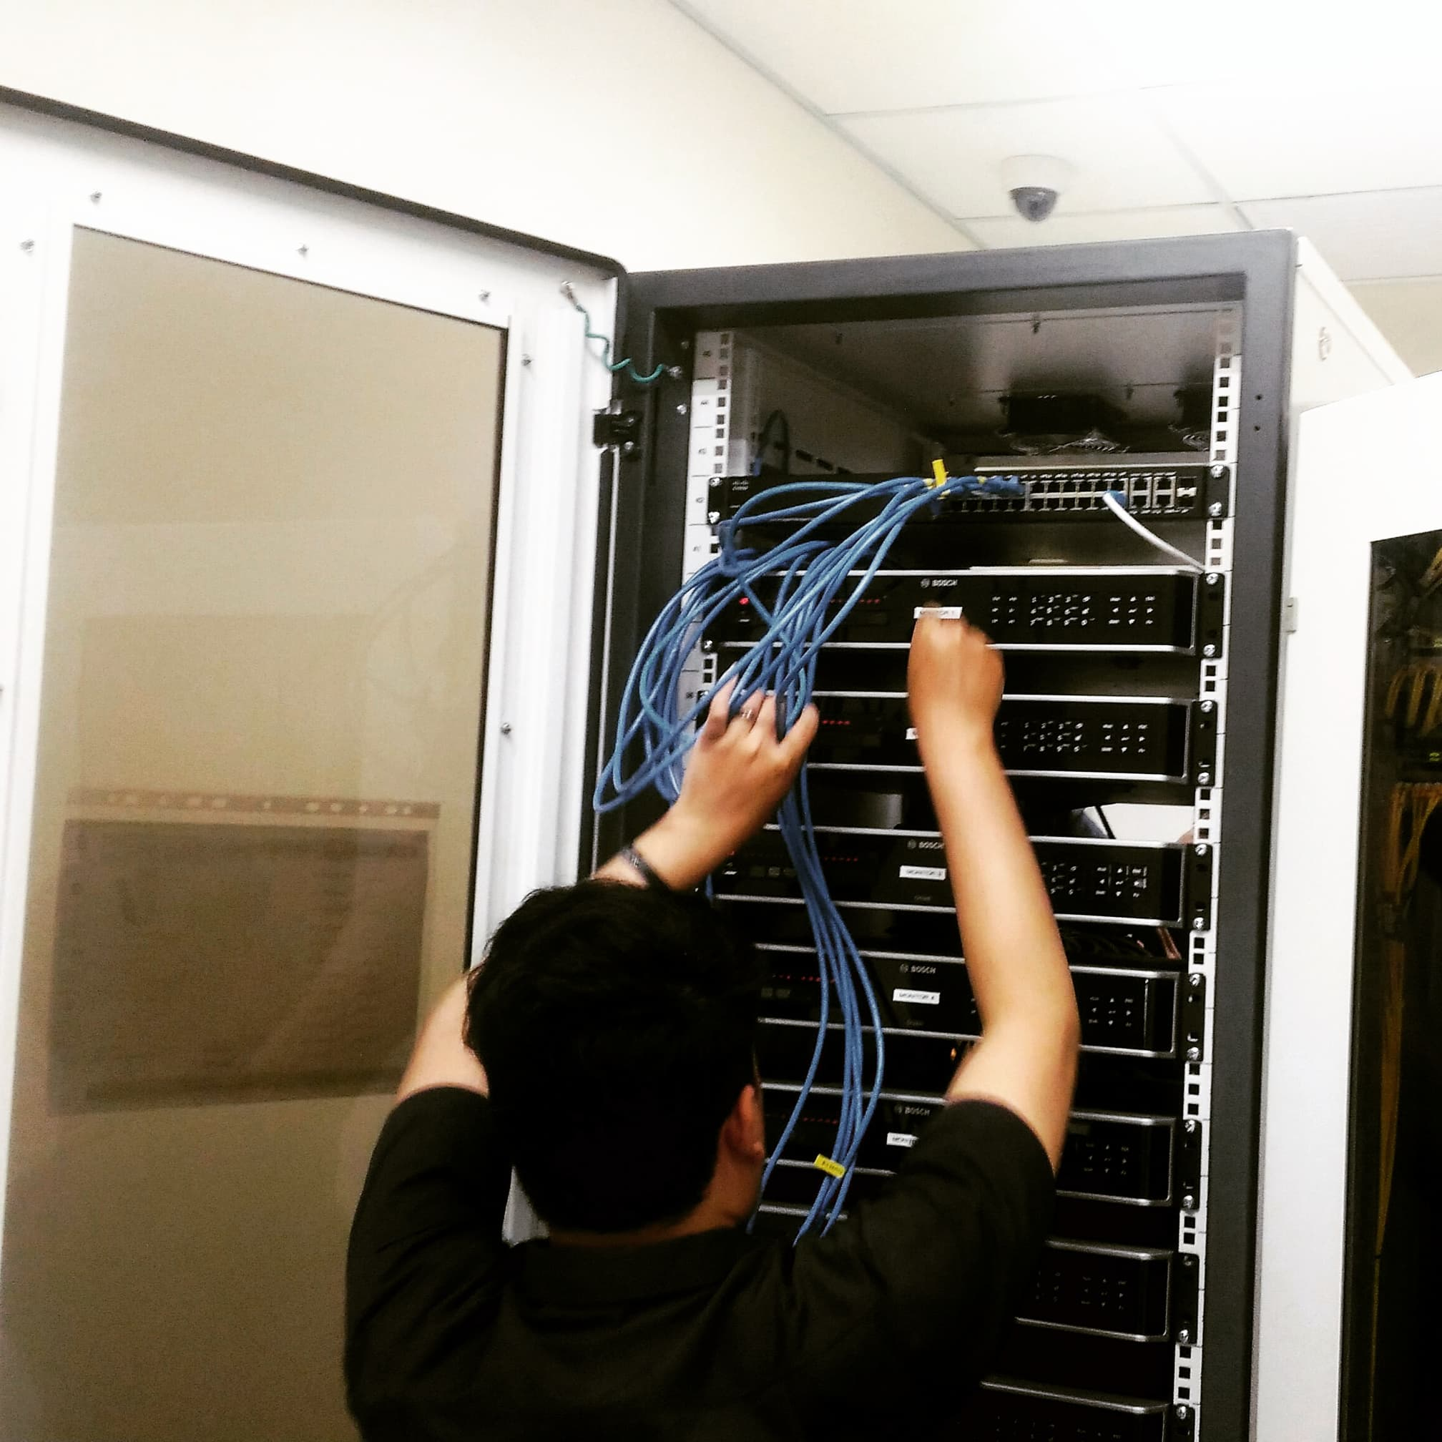
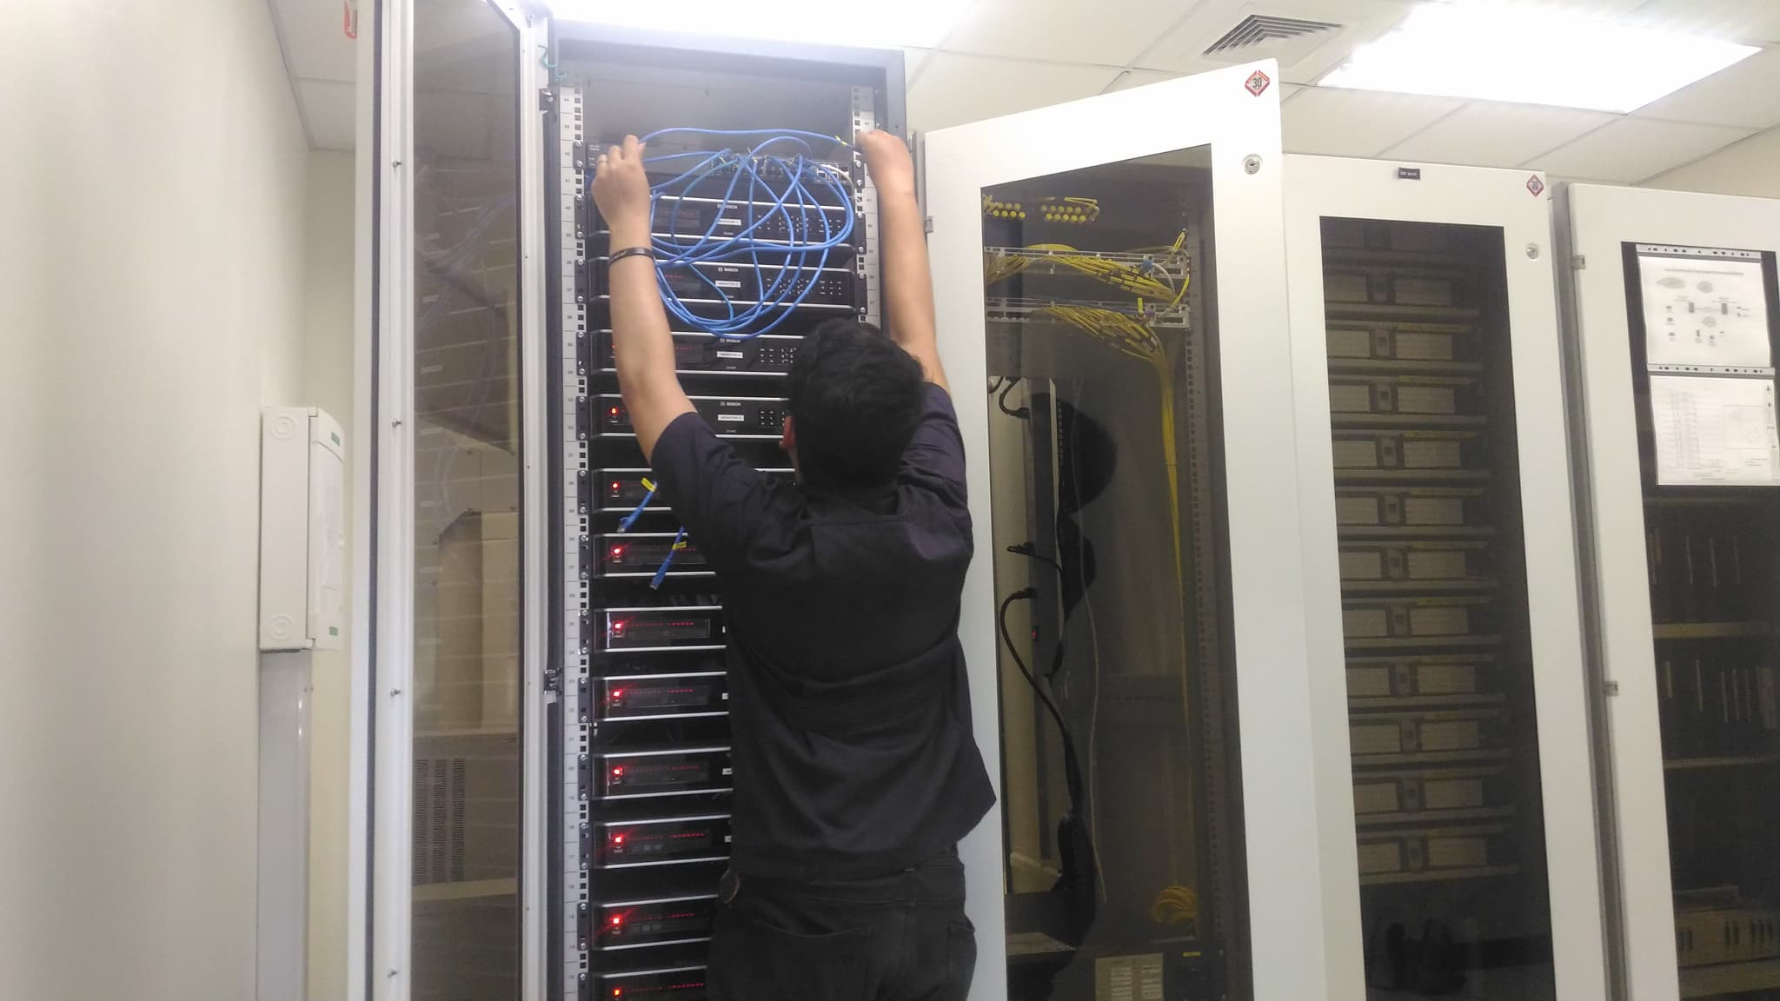
Helpdesk - Network

Slide 6
โปรเจค

Slide 7
จุดประสงค์
ย้ายโปรแกรมที่ทำงานบน Windows มา ทำงานบน Website

Slide 8
งานที่ 1

Slide 9
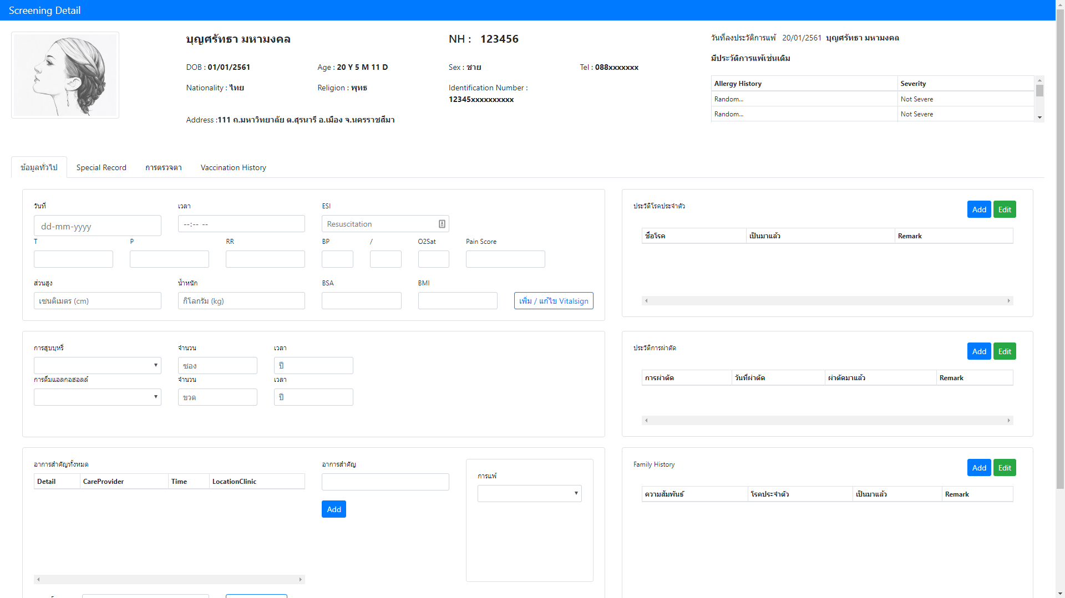

Slide 11
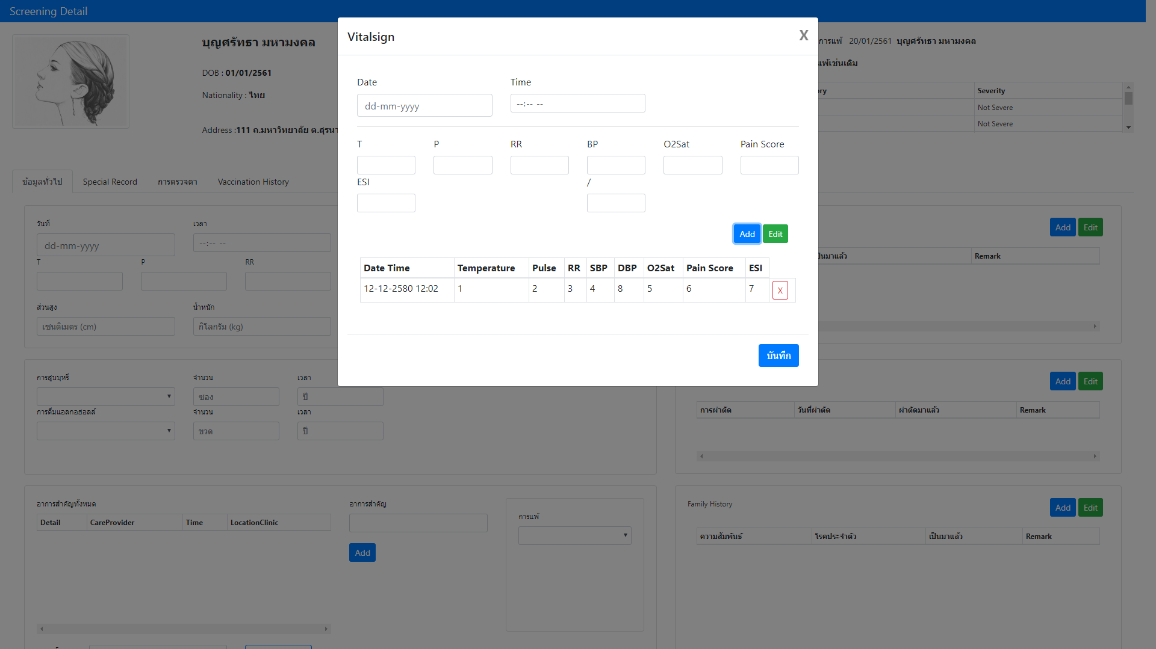

Slide 13
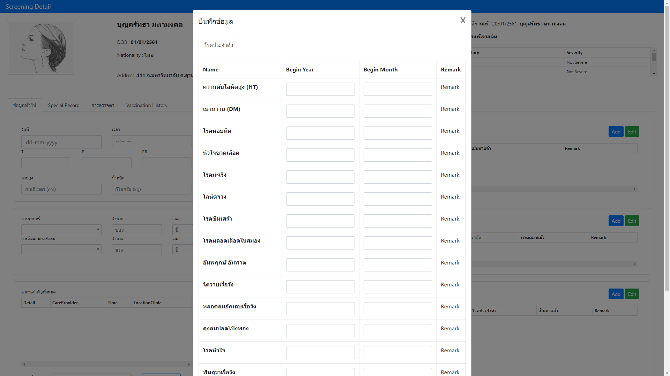

Slide 15
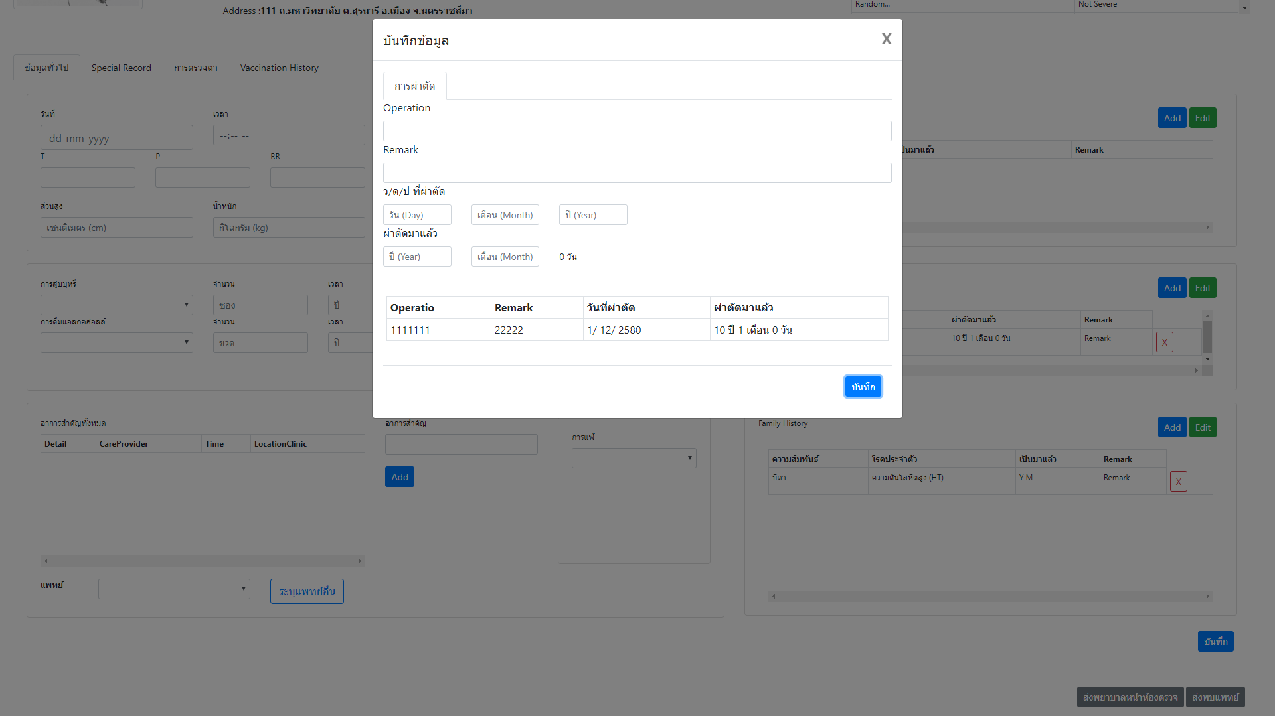

Slide 17
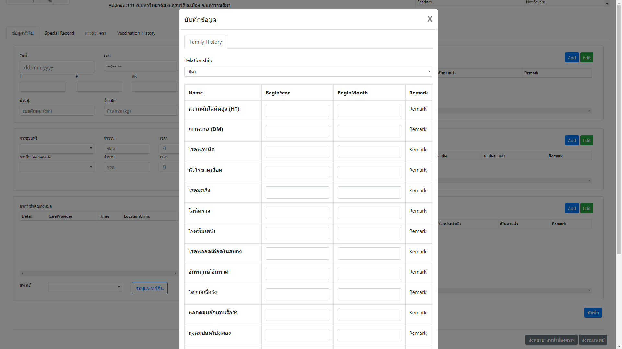

Slide 18
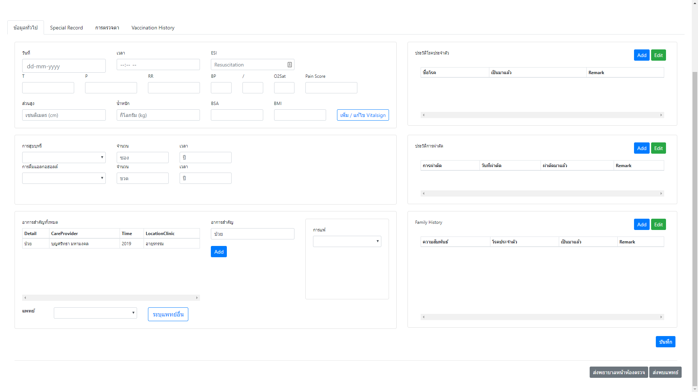

Slide 19
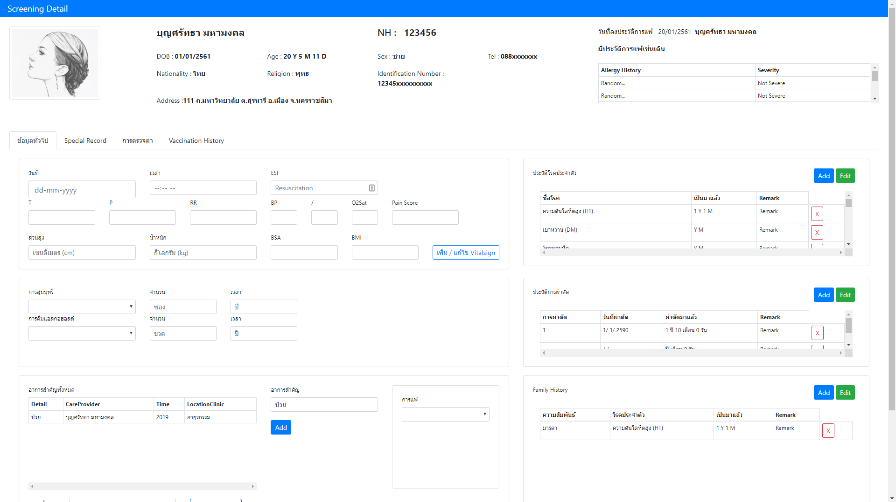

Slide 20
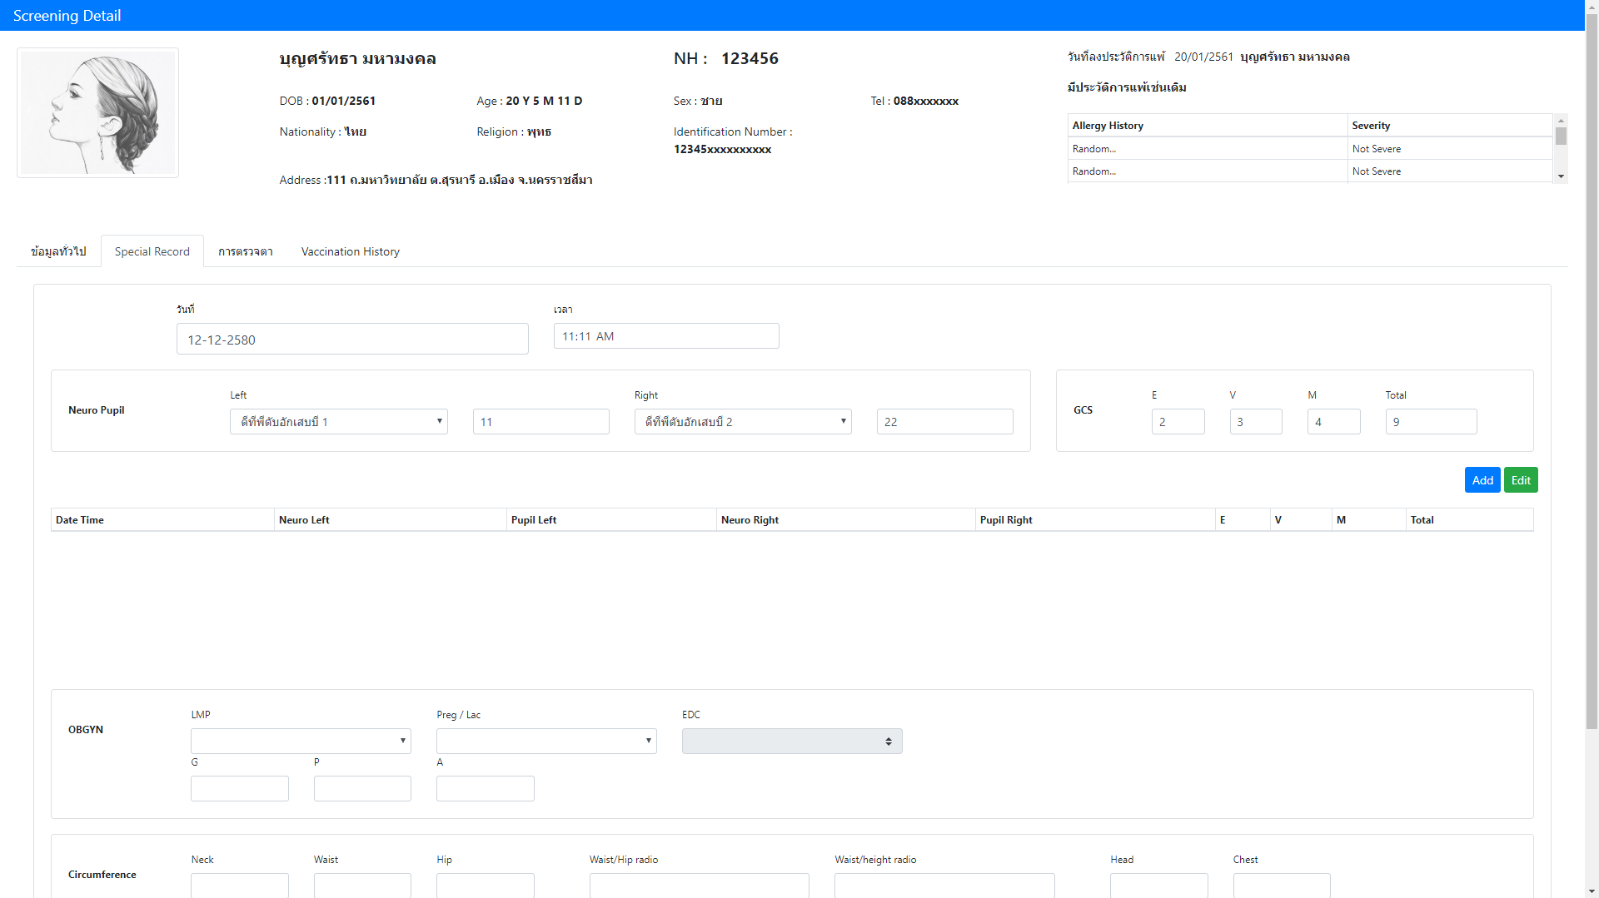

Slide 21
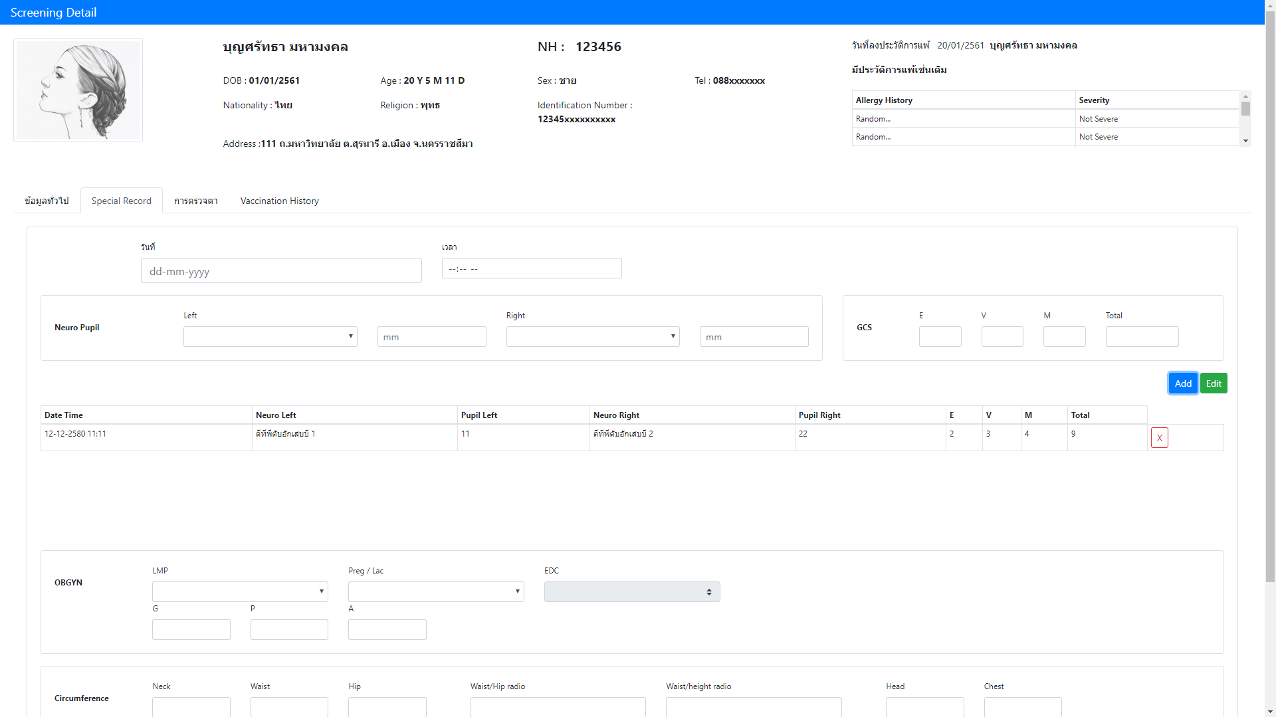

Slide 22
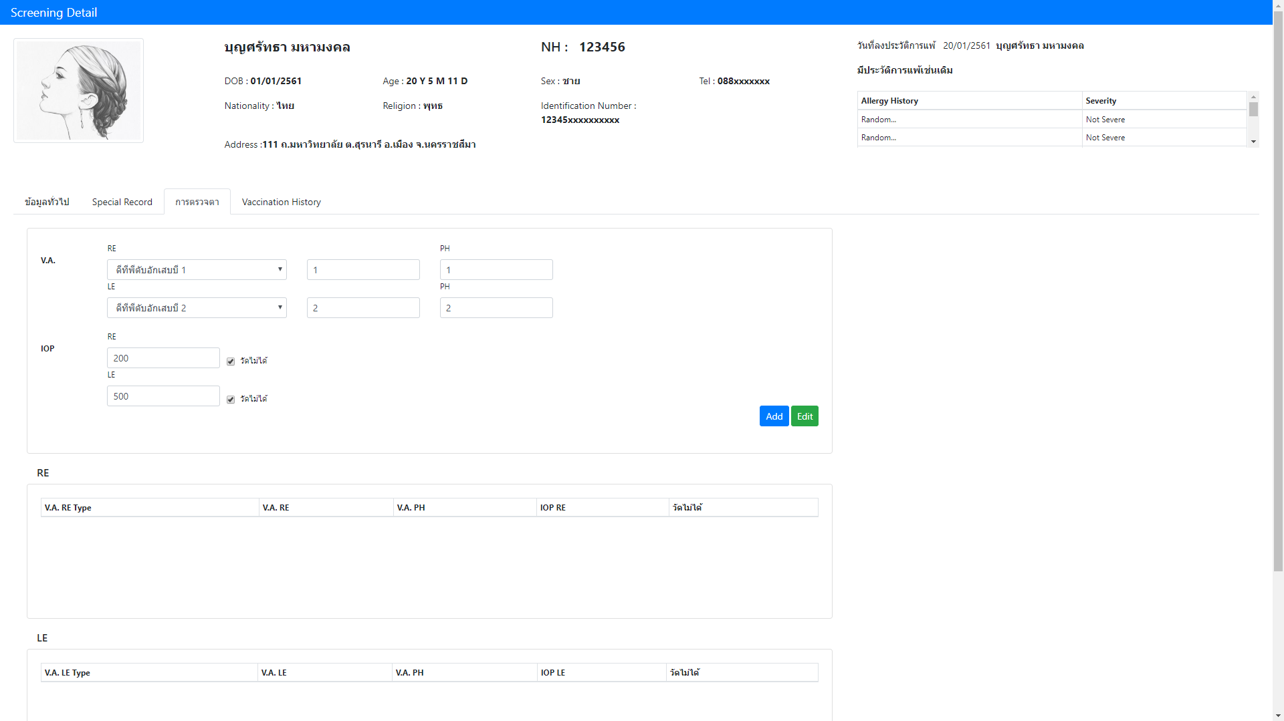

Slide 23
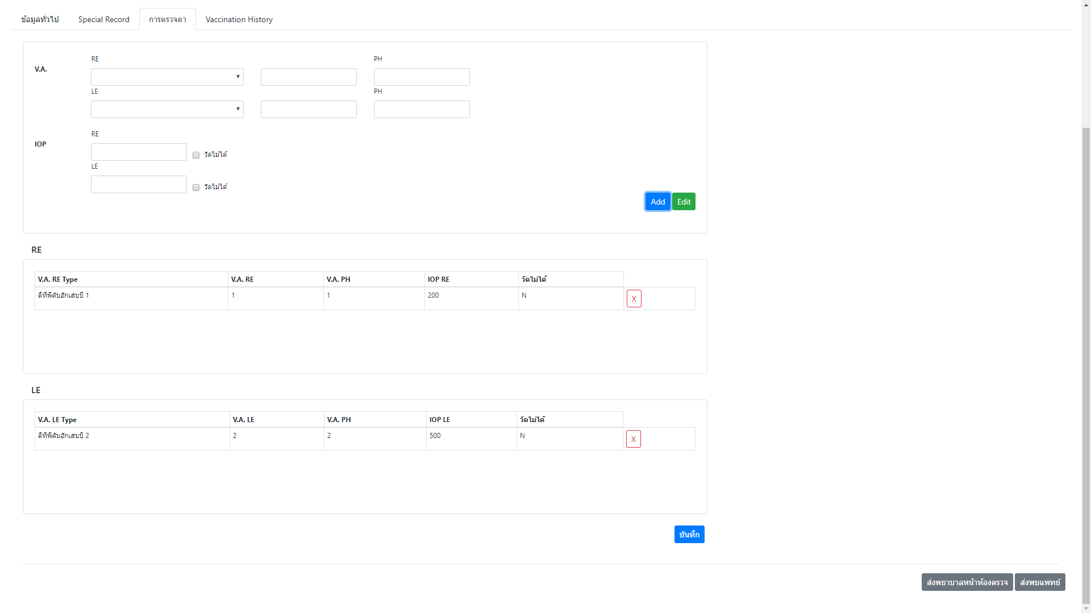

Slide 24
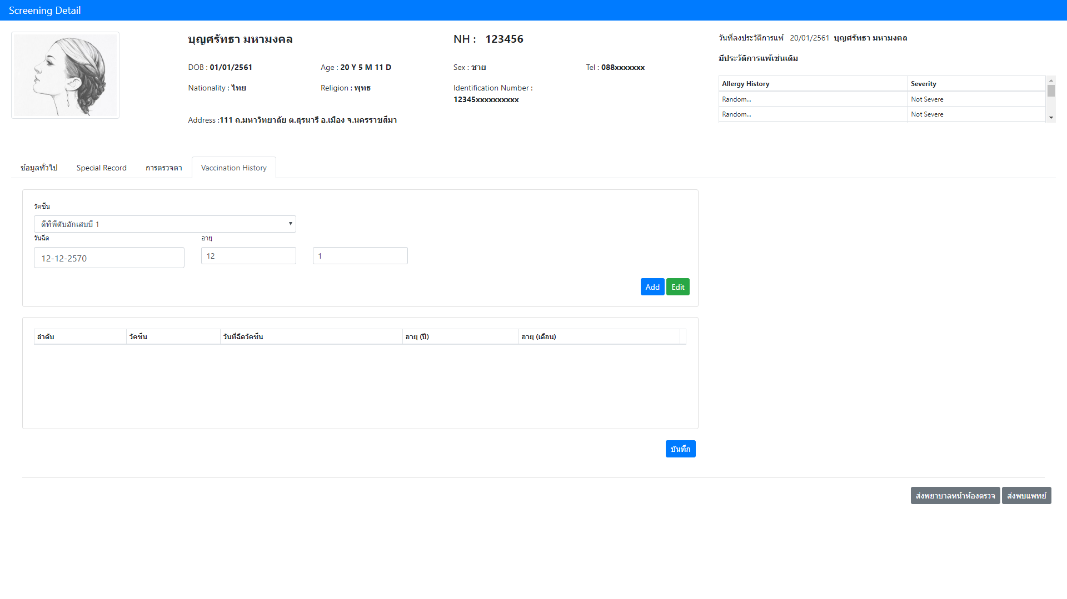

Slide 25


Slide 26
งานที่ 2

Slide 27
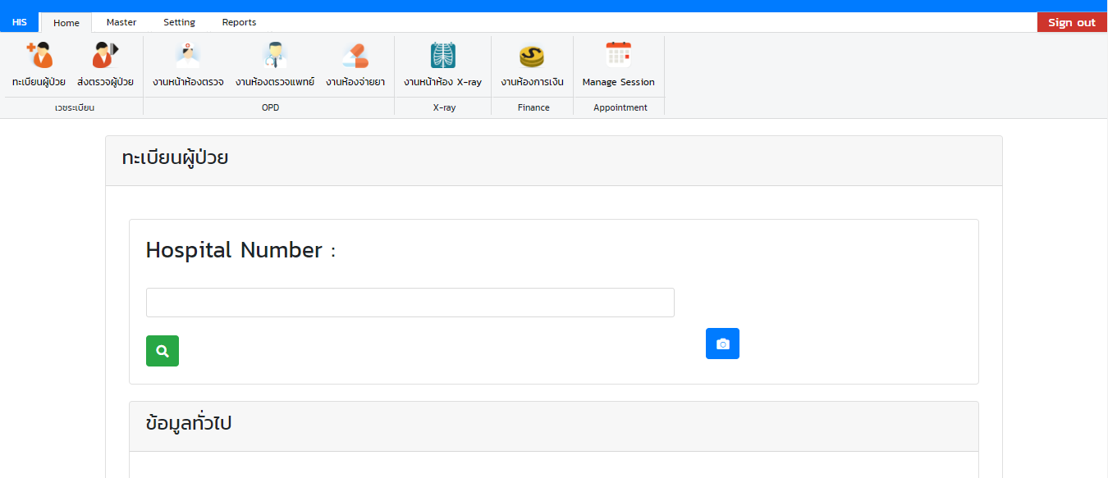
โครงสร้าง HIS (เดิม)

Slide 28
ข้อเสีย - โครงสร้าง HIS (เดิม)
Bad Performance !!!
Bad Developer Experience (DX) !!!
Bug เยอะมากกกก !!!
Duplicate code !!!

Slide 29
“Refactor code”

Slide 30
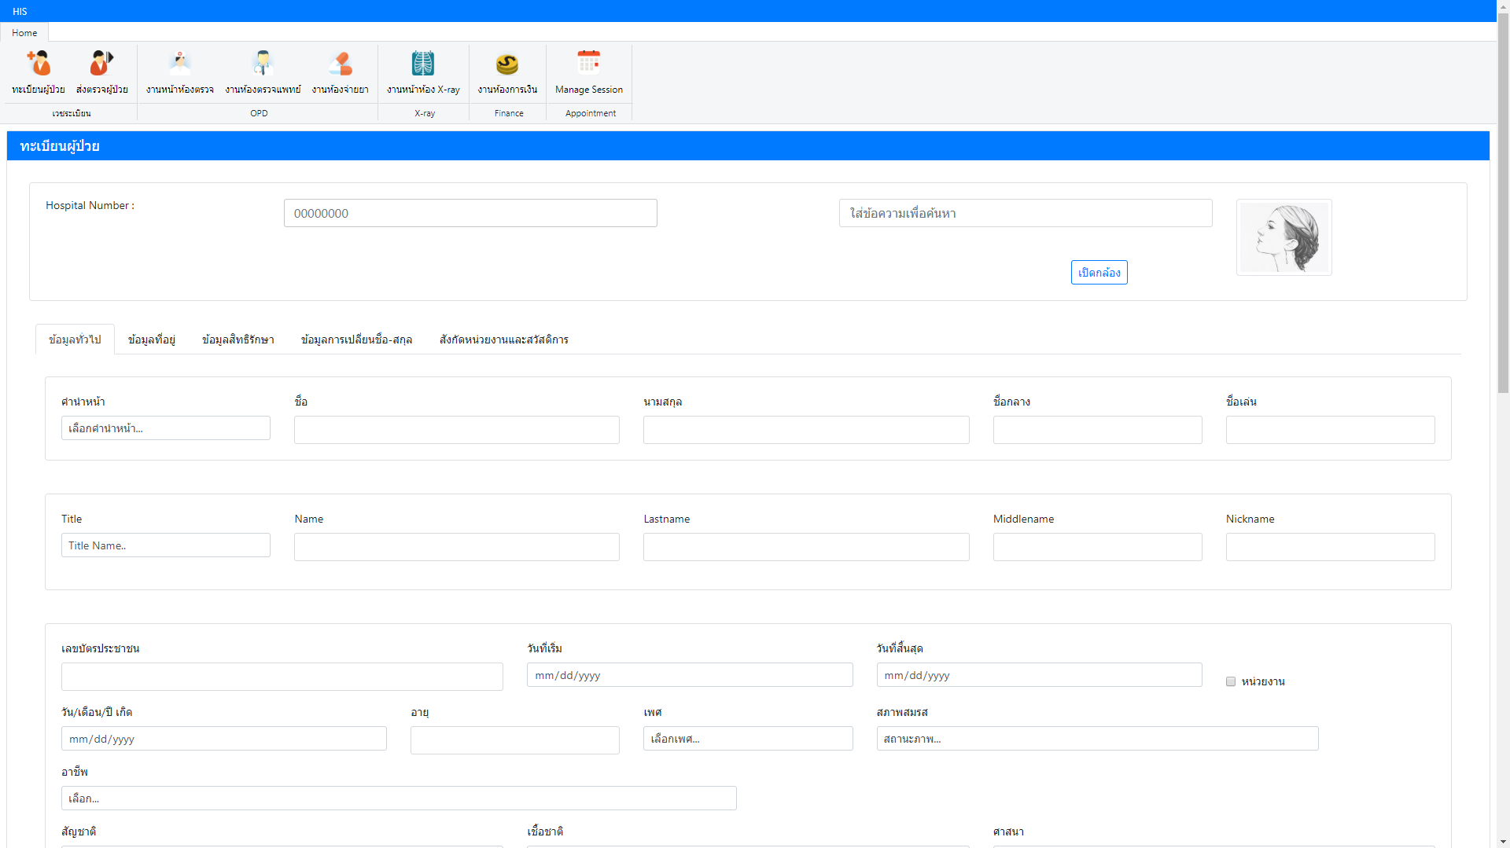

Slide 32
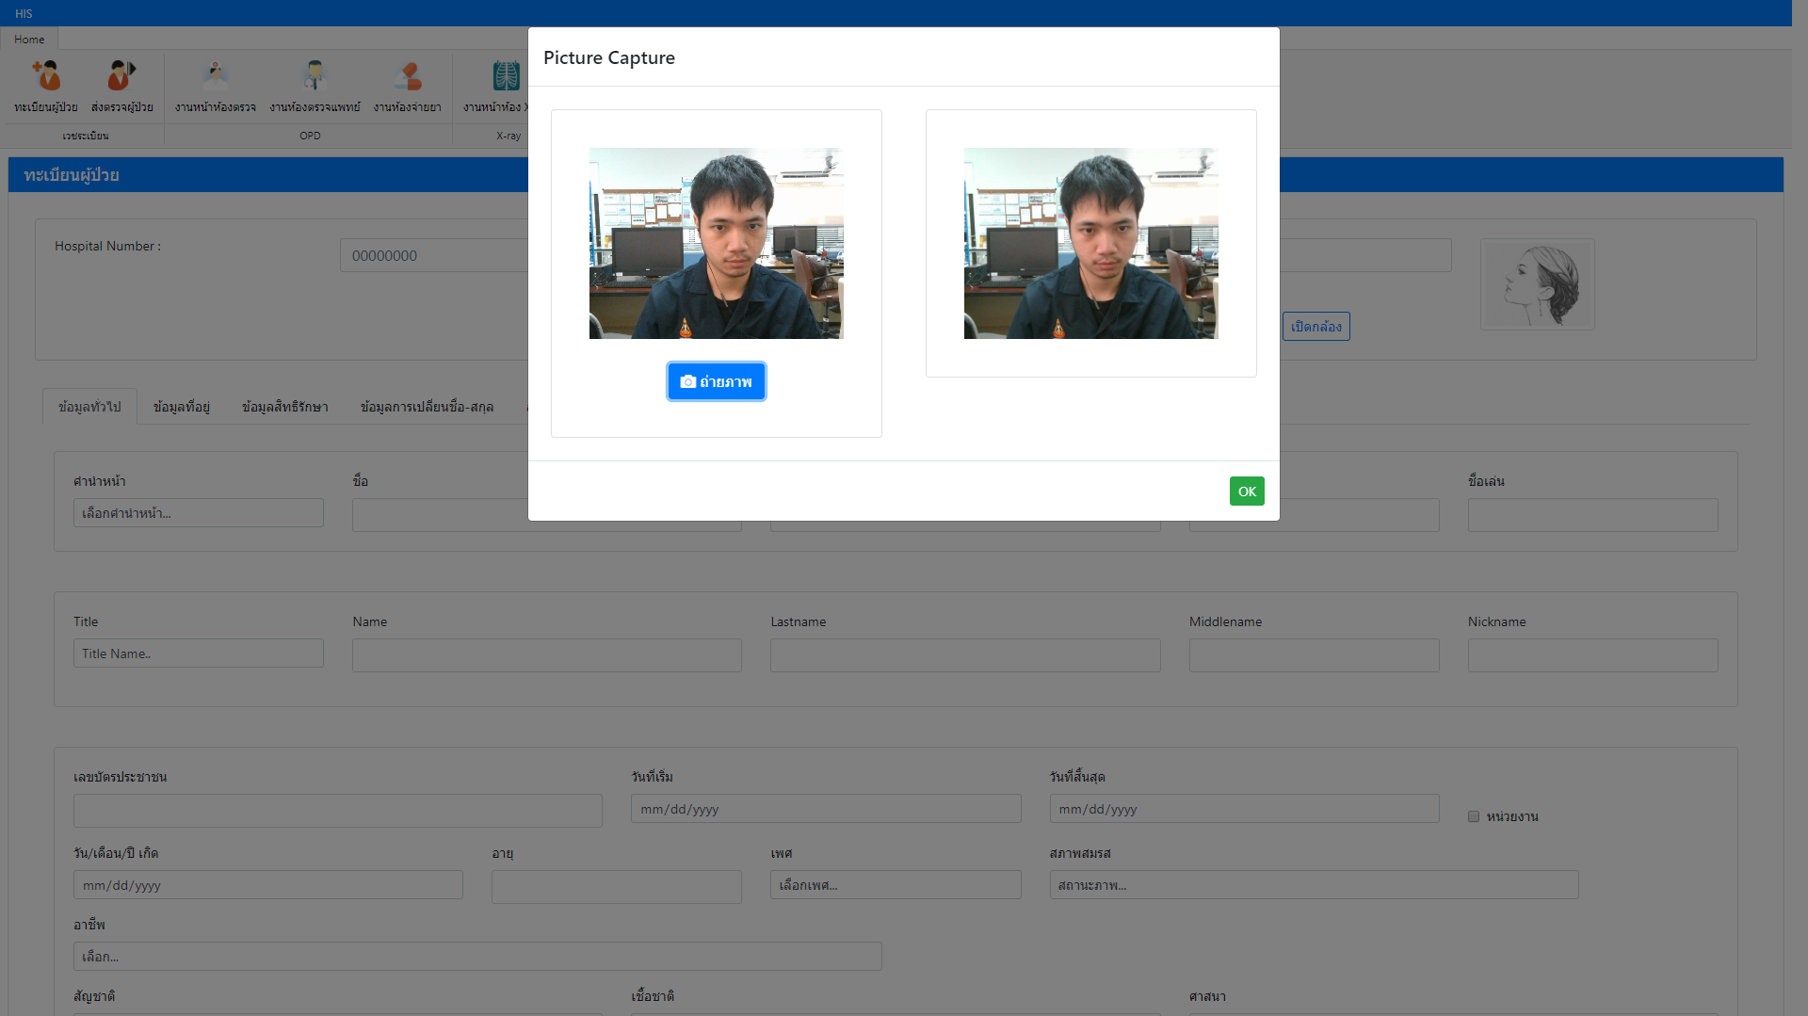

Slide 34
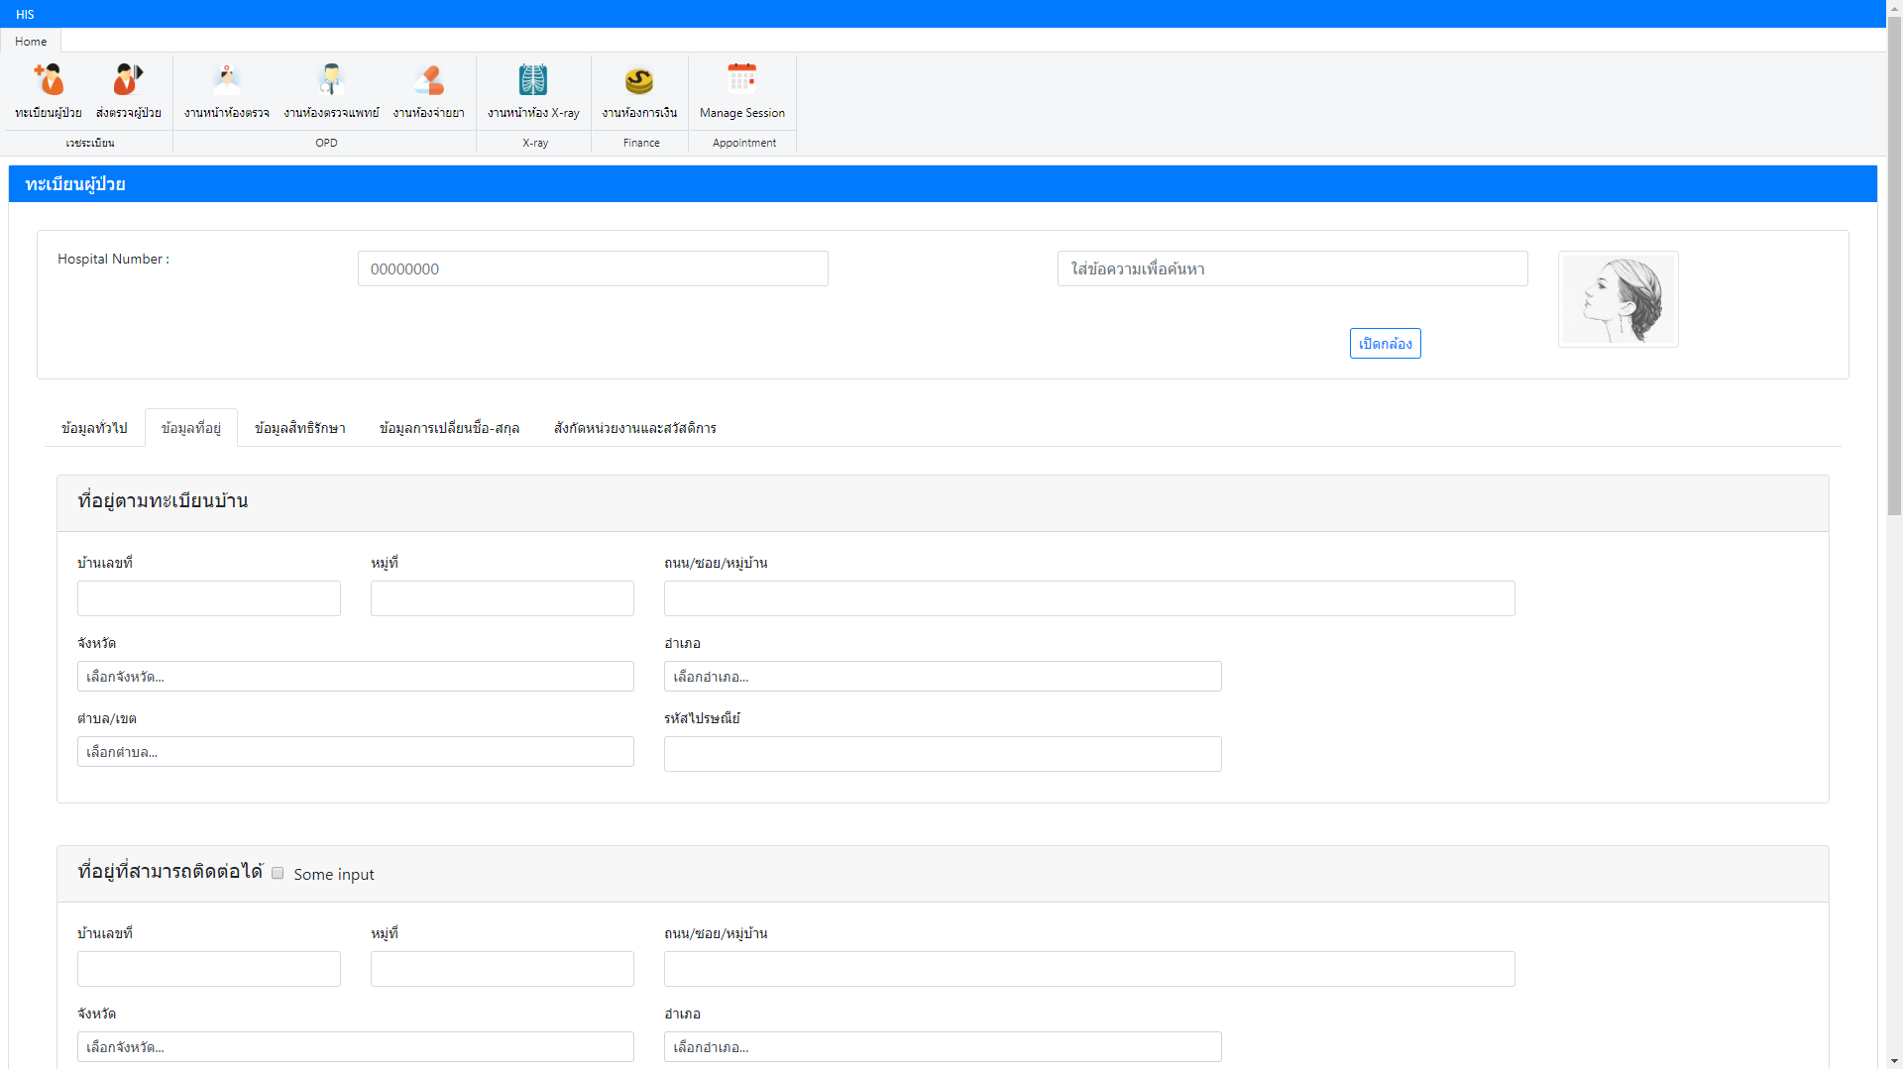

Slide 35
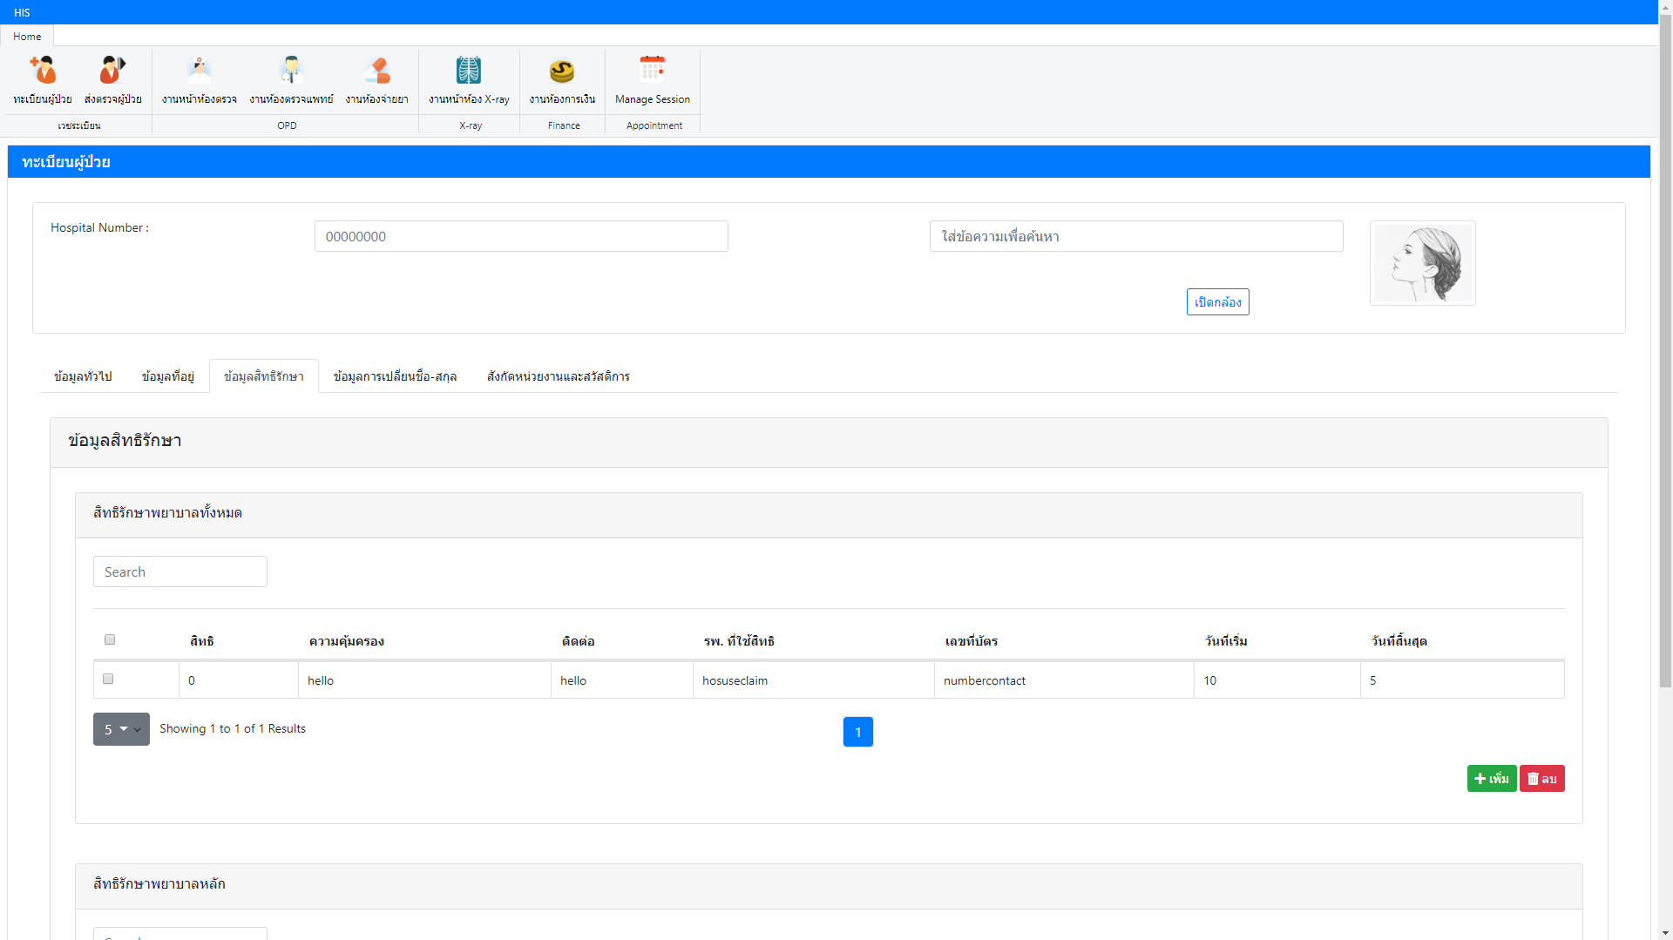

Slide 36
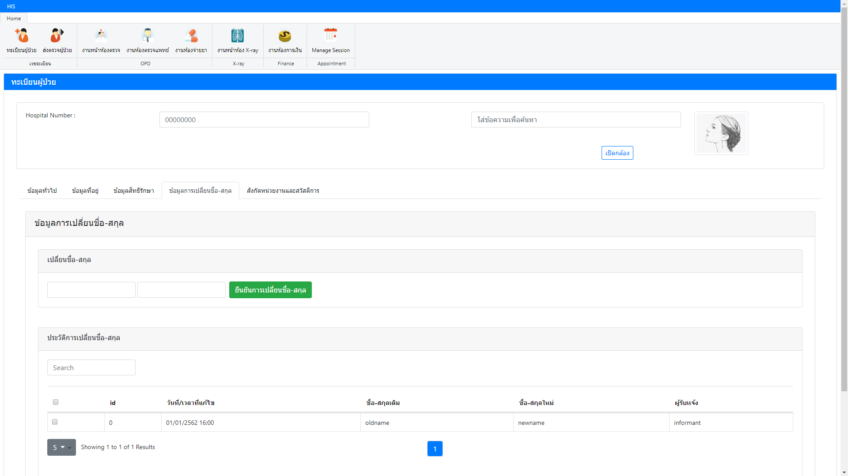

Slide 37
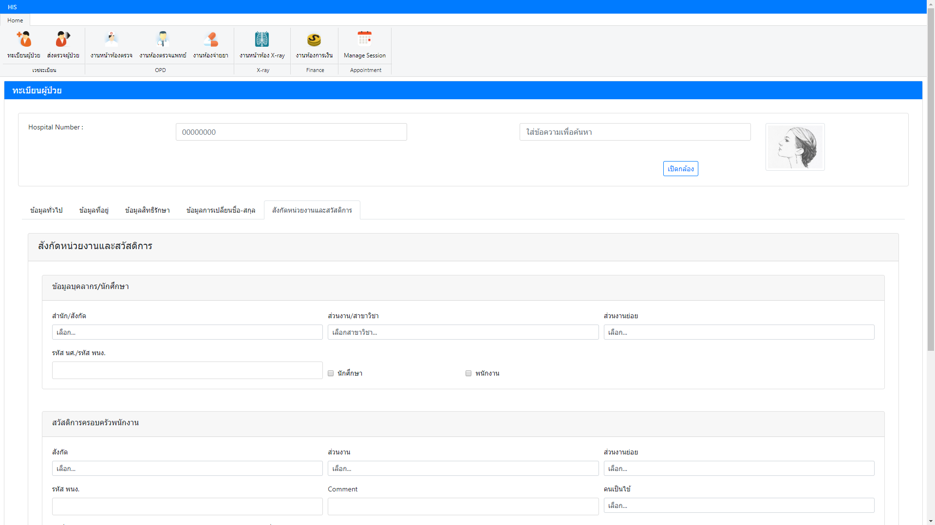

Slide 38
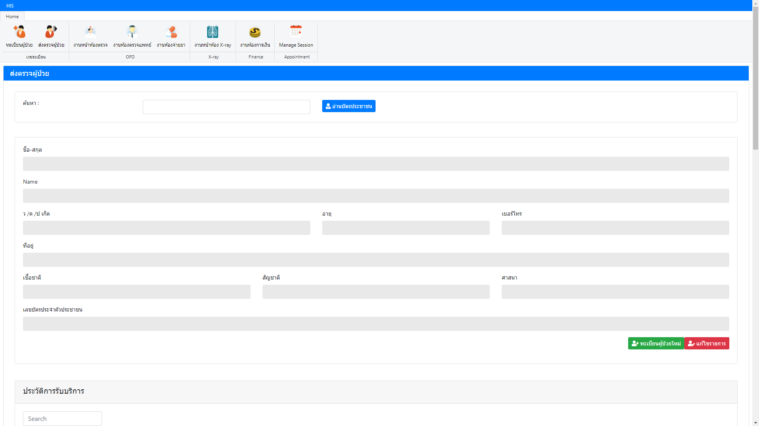

Slide 39
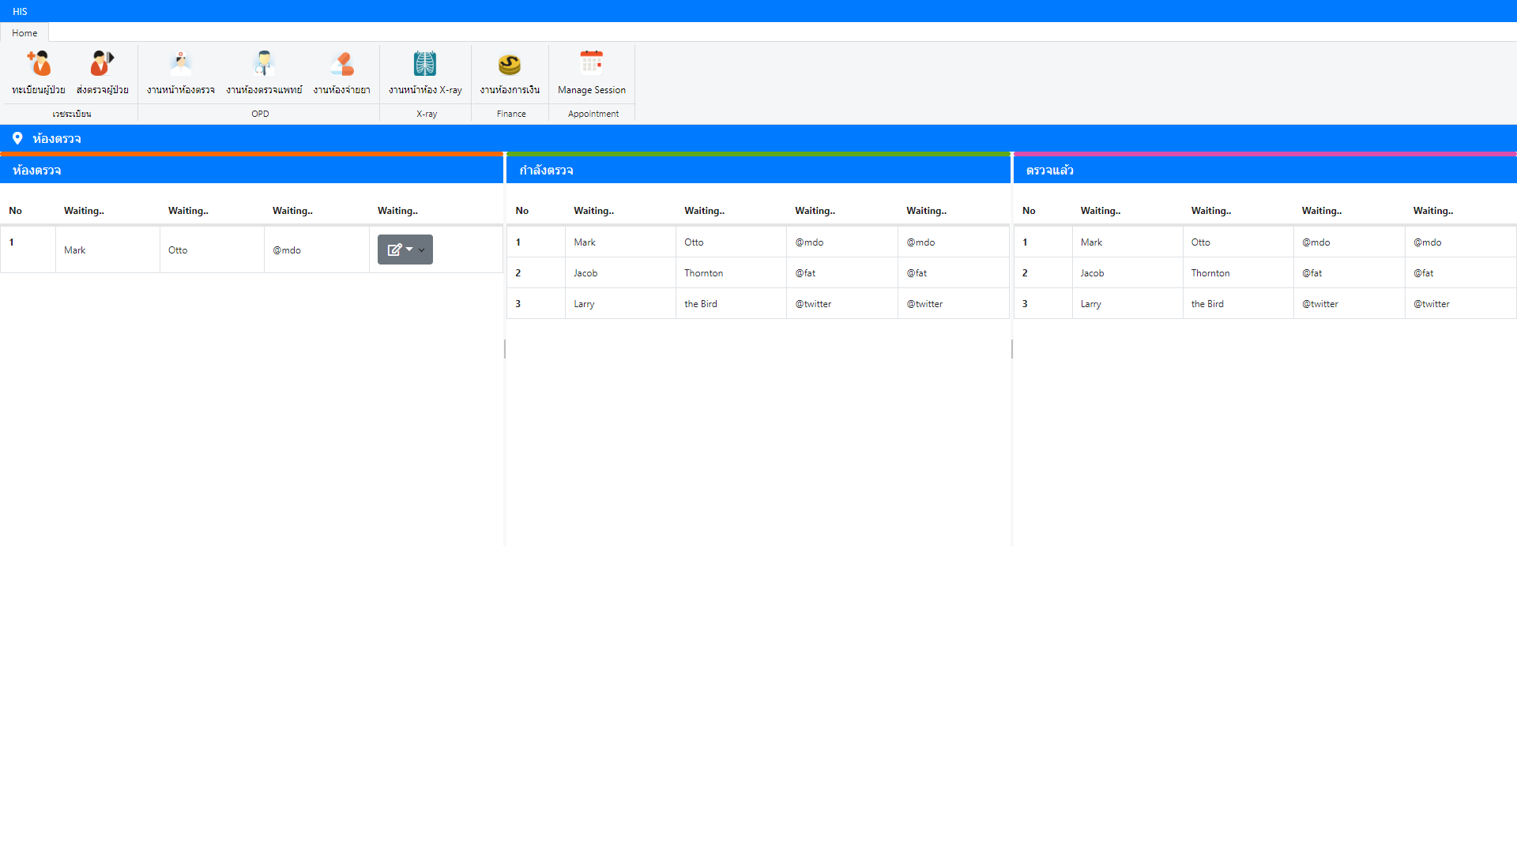

Slide 40
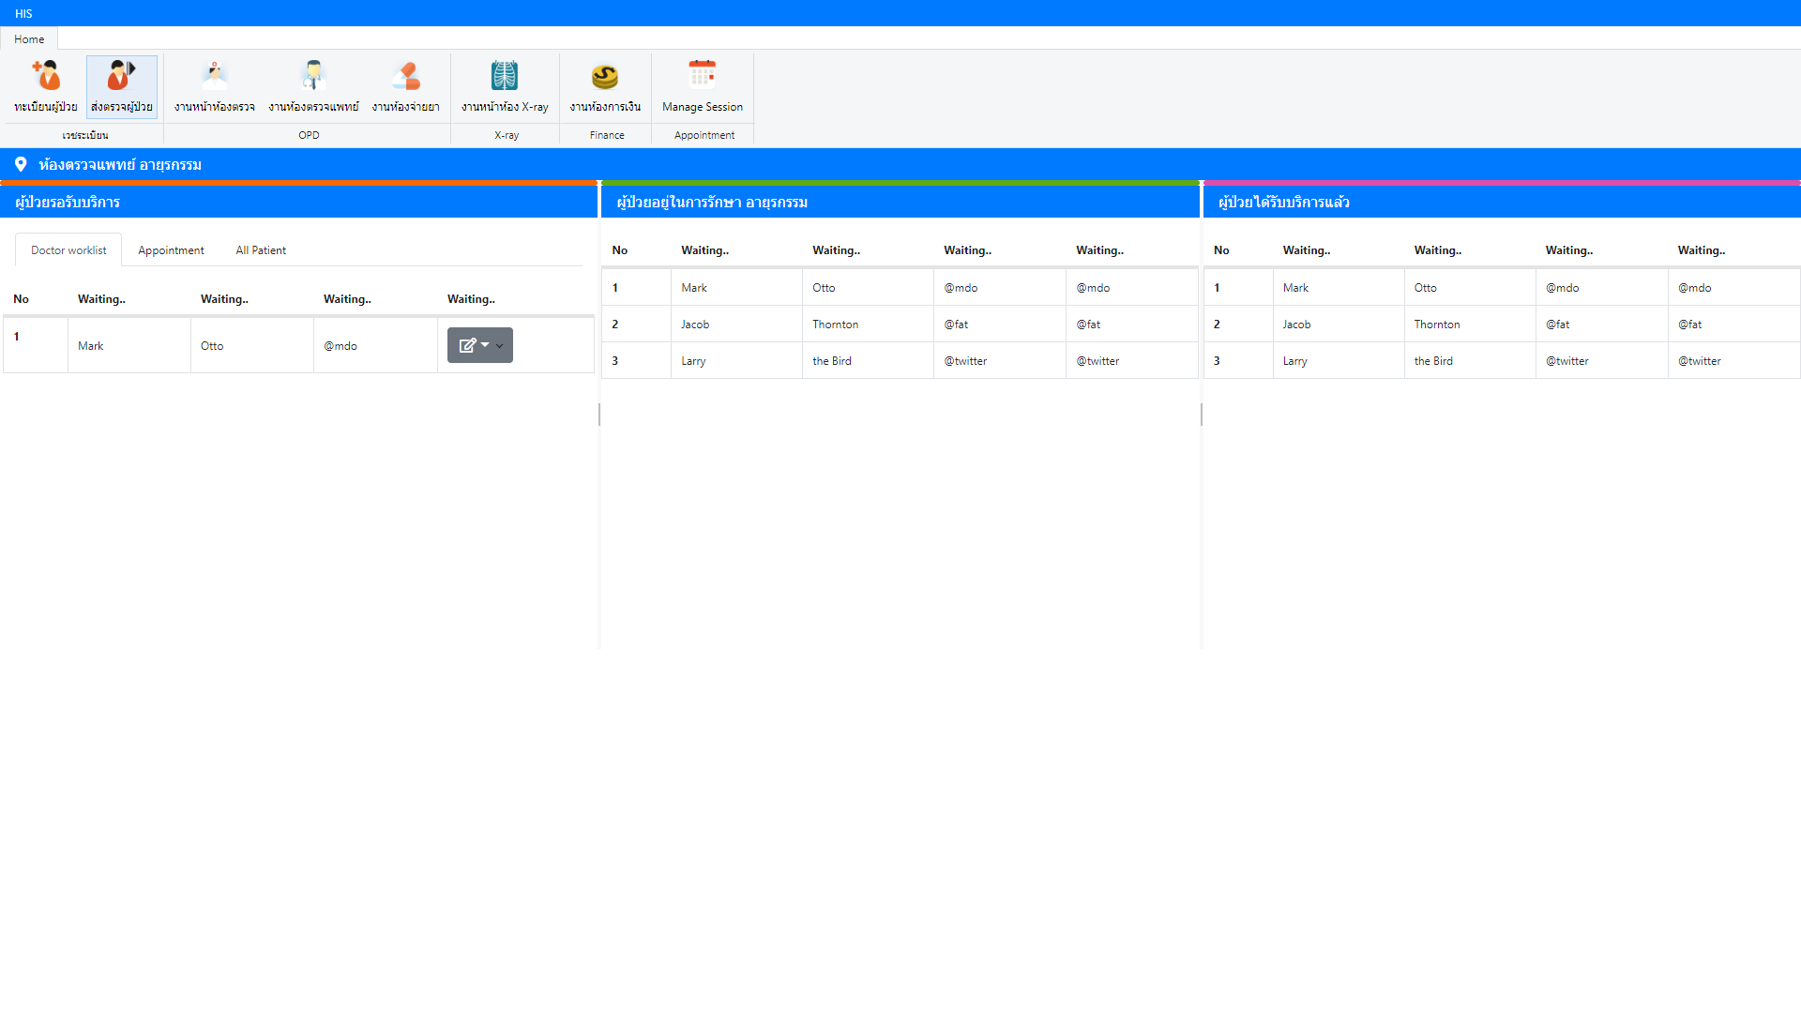

Slide 41
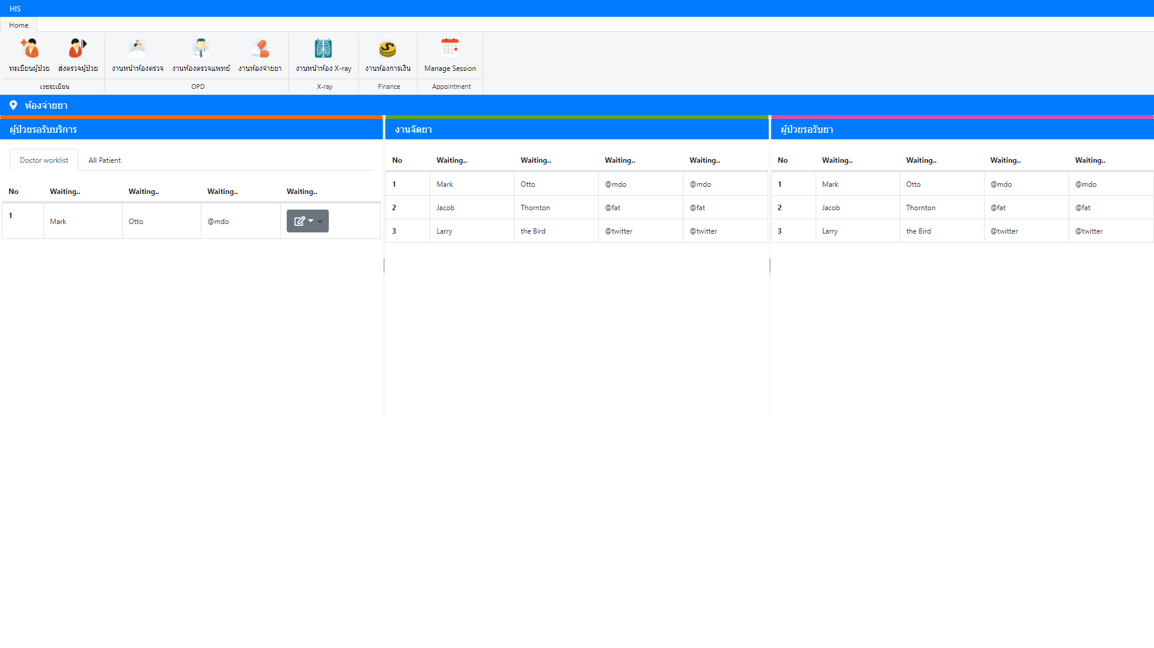

Slide 42
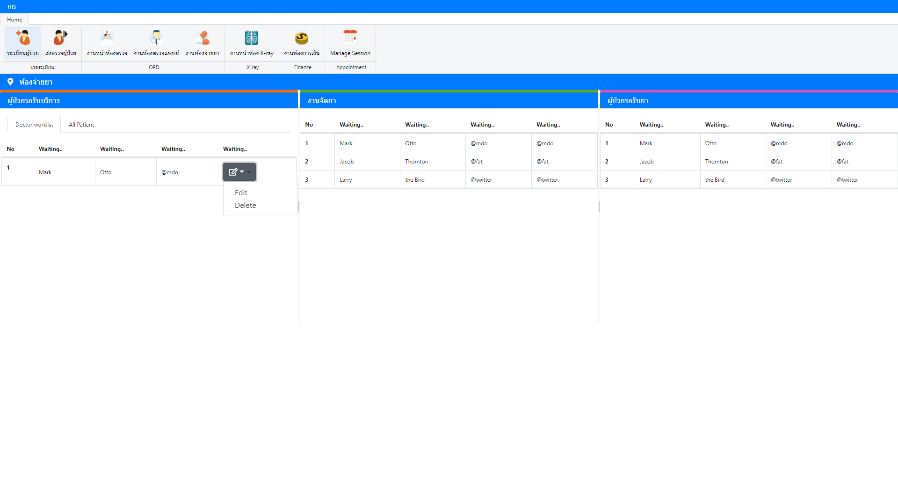

Slide 43
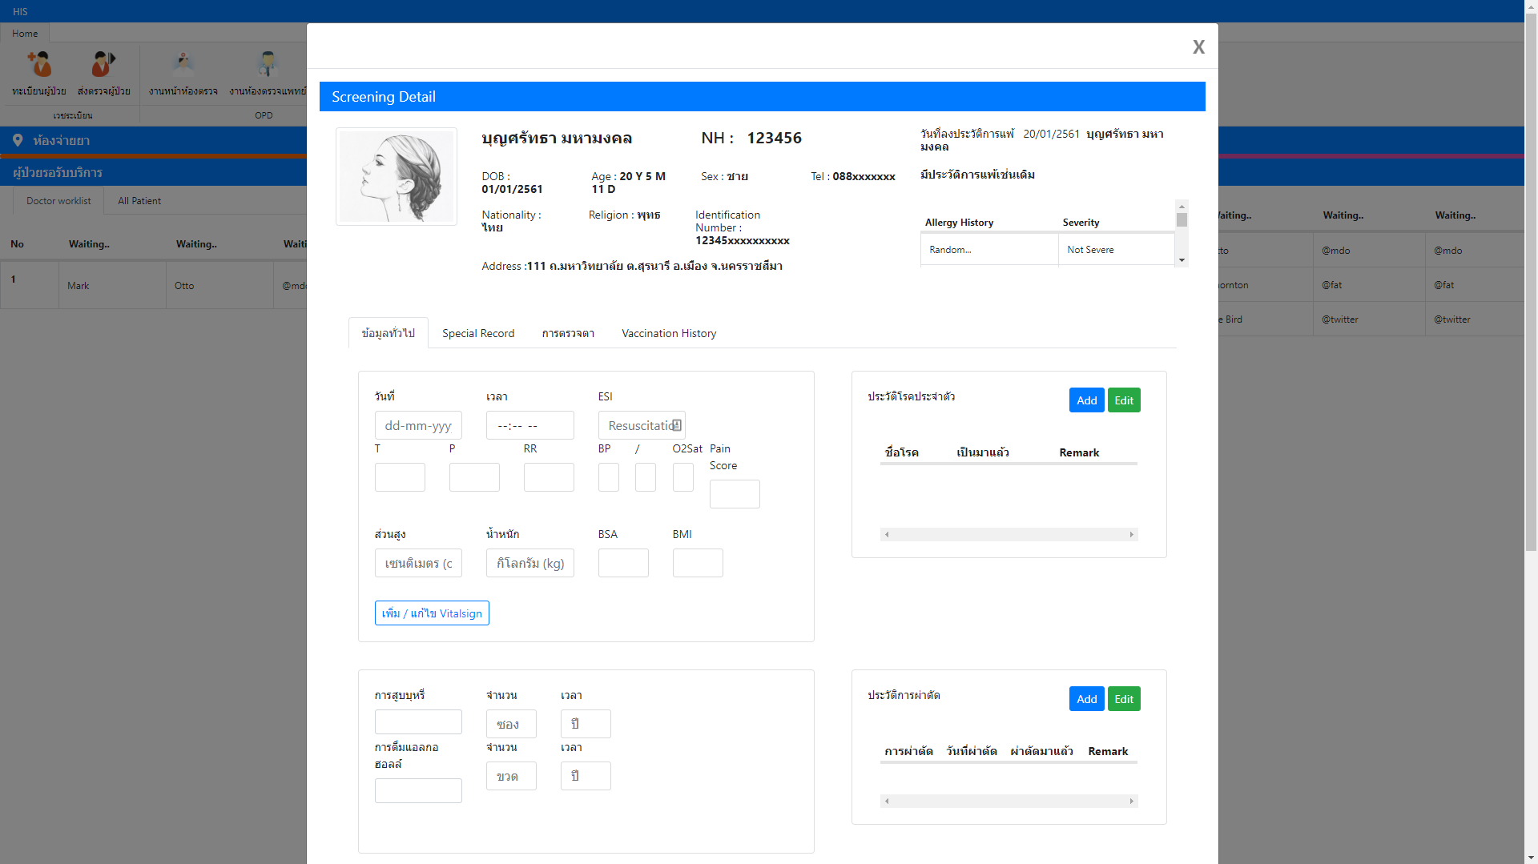

Slide 44
สิ่งที่ปรับปรุงในโปรเจค
 | ก่อนปรับปรุง | หลังปรับปรุง
Performance (req/s) | 538 | 655
Time Build (sec) | 20 | 9
Size File (mb) | 2.38 | 2.04

Slide 45
เดือนที่ 1
เตรียมตัว
เดือนที่ 2
เริ่มลงมือทำ
เดือนที่ 3
Fix Bug
เดือนที่ 4
ทดสอบโปรแกรม

Slide 46
เครื่องมือที่ใช้งาน (Tools)

Slide 47
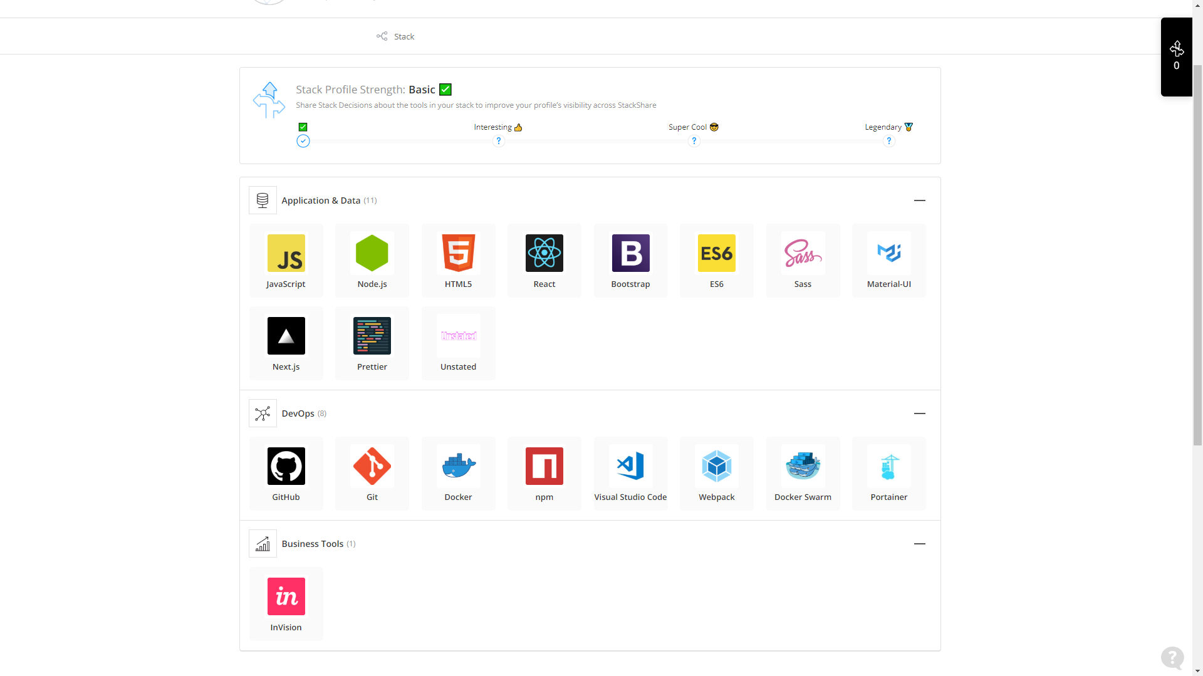

Slide 48
Thanks!

